Slide 1
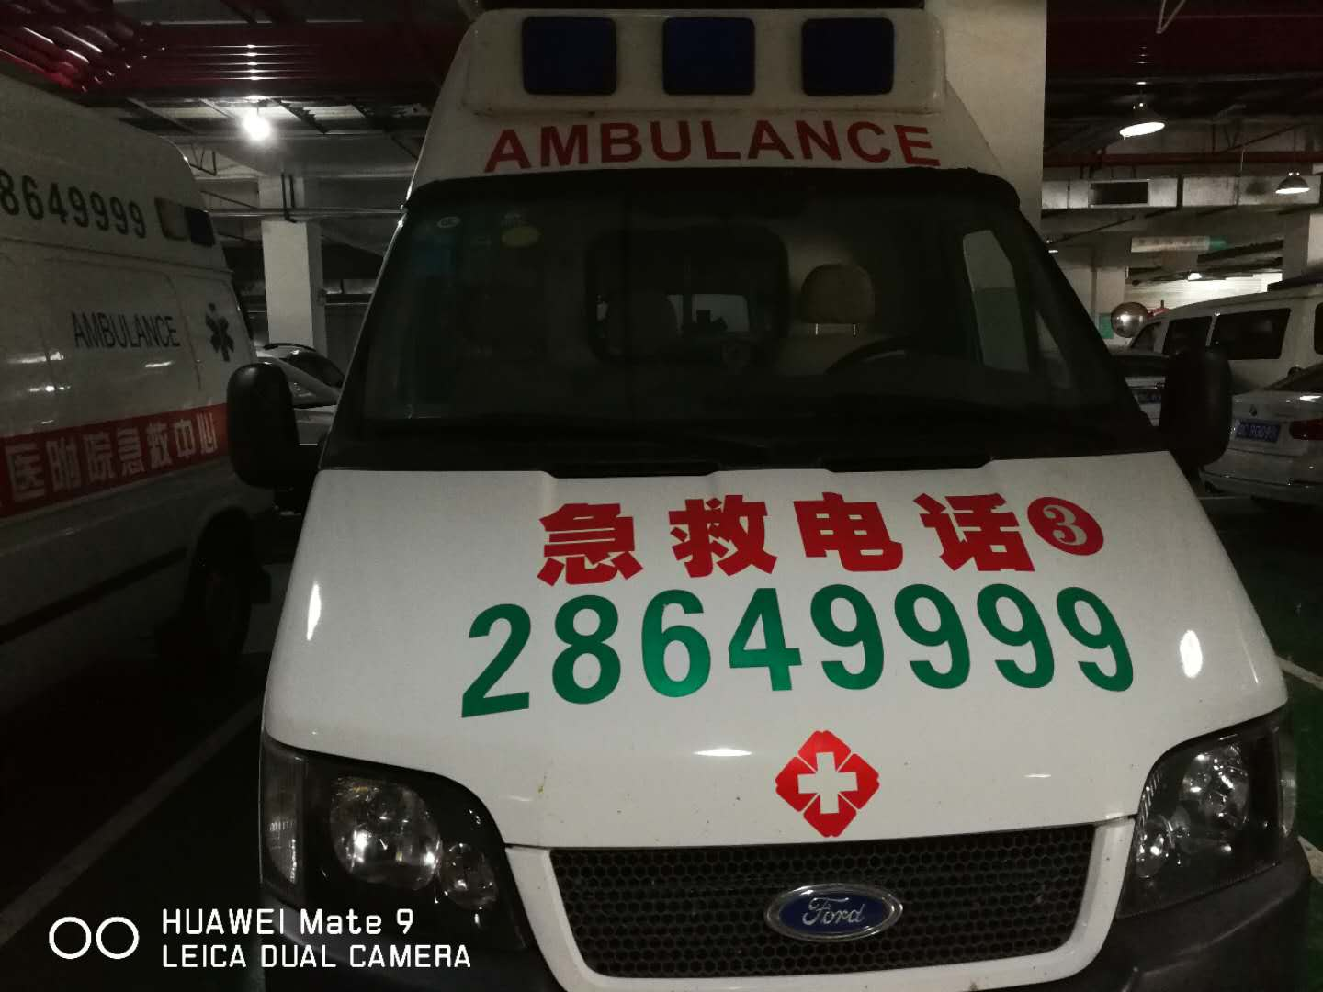

心肺复苏术
遵义医学院急诊医学教研室
任达福

Slide 2
教学目的
1、了解心肺复苏术的黄金时间。
2、熟悉心肺复苏技能的高质量要求。
3、熟练掌握现场心肺复苏术的操作流程与操作方法。

Slide 3
思考题
1、如果有人突然倒在你的面前，你该怎么办？
2、现场心肺复苏术操作要领？

Slide 4
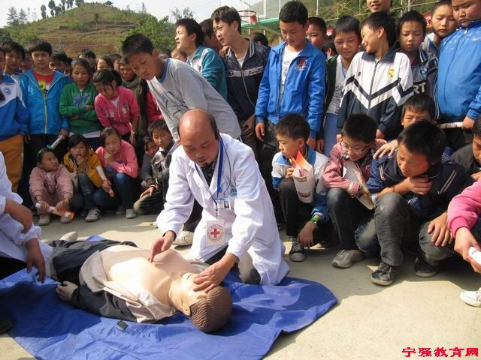
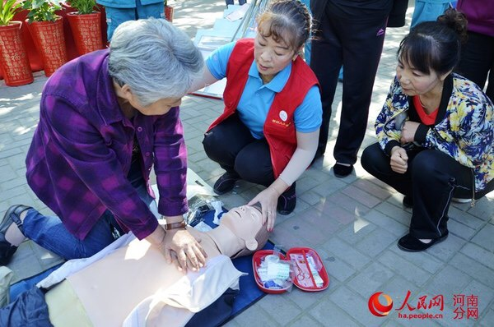
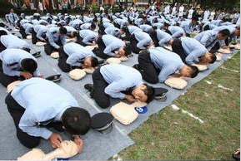
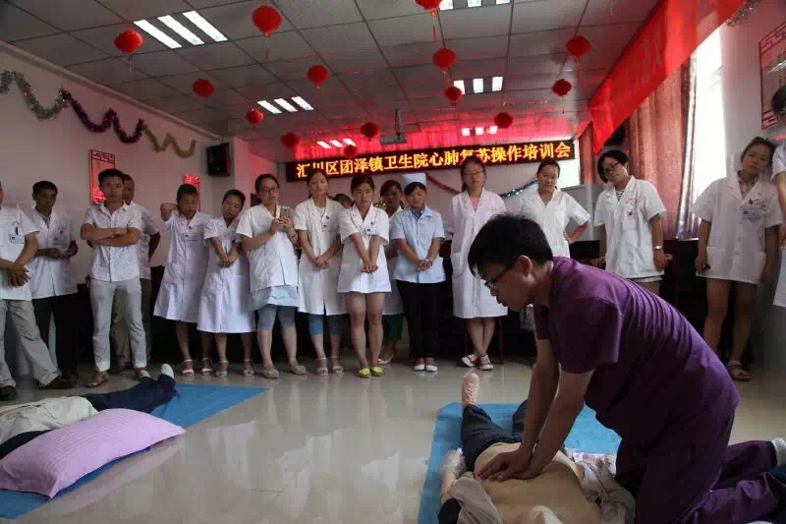
关爱生命“救”在行动

Slide 5

定义
心肺复苏（cardio-pulmonary resuscitation,CPR）----指采用徒手和（或）辅助设备来维持心脏骤停患者人工循环和呼吸最基本的抢救方法。
心
肺
复
苏

Slide 6
心脏骤停后表现
时间就是大脑
时间 | 症状
3秒 | 头晕
10-20秒 | 晕厥
30-50秒 | 昏迷，瞳孔散大
1分钟 | 呼吸停止
4分钟 | 脑损伤
10分钟 | 不可逆脑死亡

Slide 7
Time is life
黄金时间

Slide 8
高质量要求
Components of high-quality CPR include：
chest compressions of adequate rate
chest compressions of adequate depth
full chestrecoil between compressions
Minimizing interruptions in chest compressions
Avoiding excessive ventilation

Slide 9
1、每分钟以100-120次频率进行胸外心 脏按压。
2、按压深度为5cm-6cm。
3、每次按压后让胸部完全回弹，按压与回弹的比例为1:1
4、尽可能减少按压停顿。
5、给予适量的通气，避免过度通气（6-8ml/KG)。

Slide 10
具体操作流程
环境判断
意识判断
呼救
大动脉搏动、呼吸判断
胸外按压
开放气道
人工呼吸
5个周期30:2
再判断

Slide 11
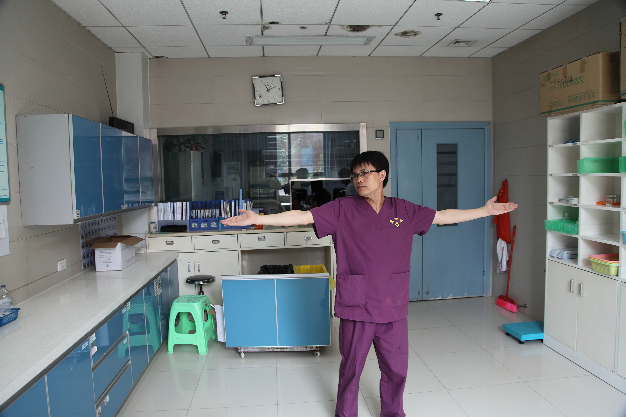
一、环境判断
环境安全

Slide 12
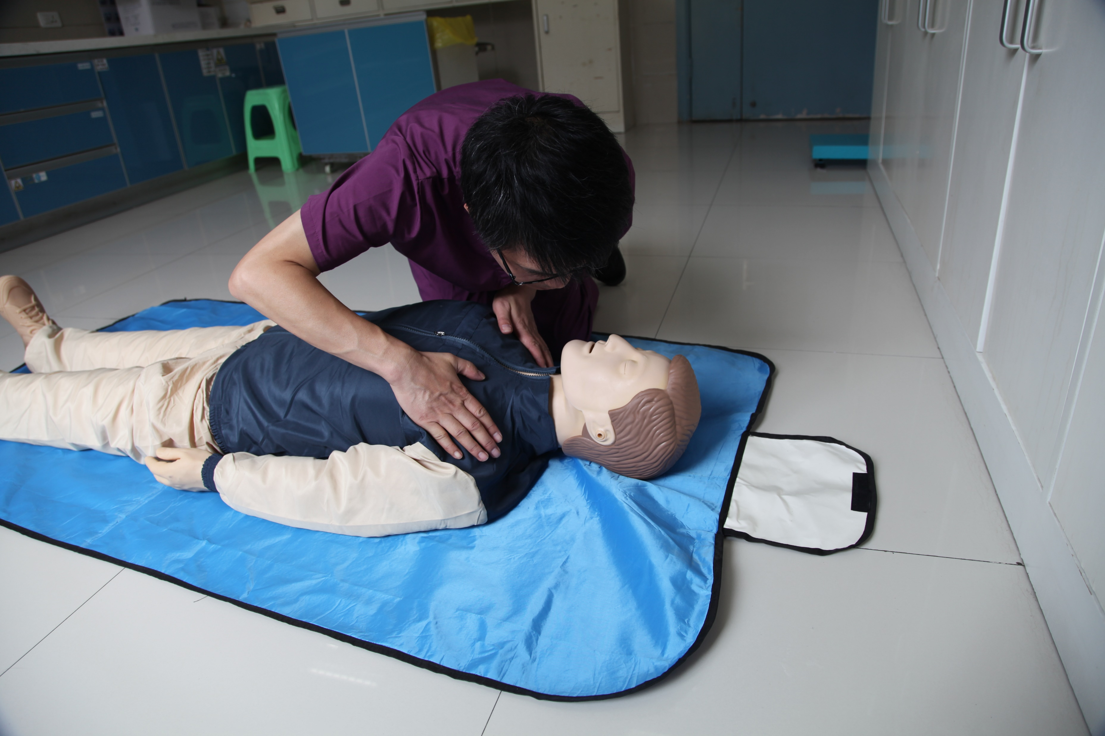
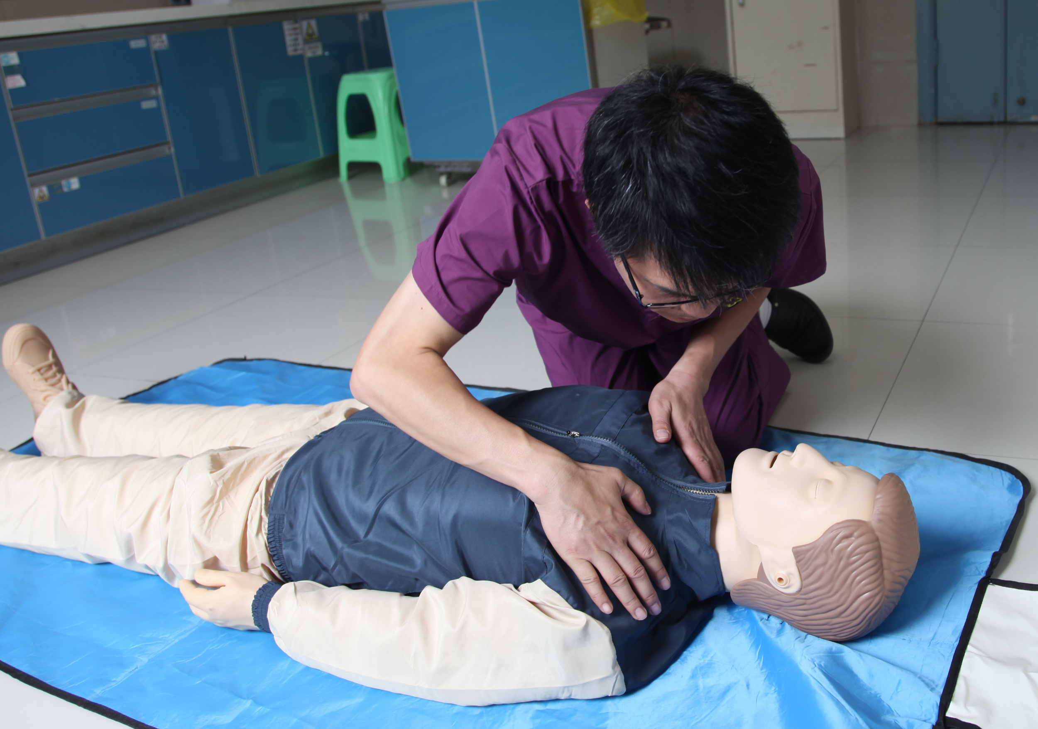
二、意识判断
意识判断-喂！怎么啦？
喂！怎么啦？

Slide 13
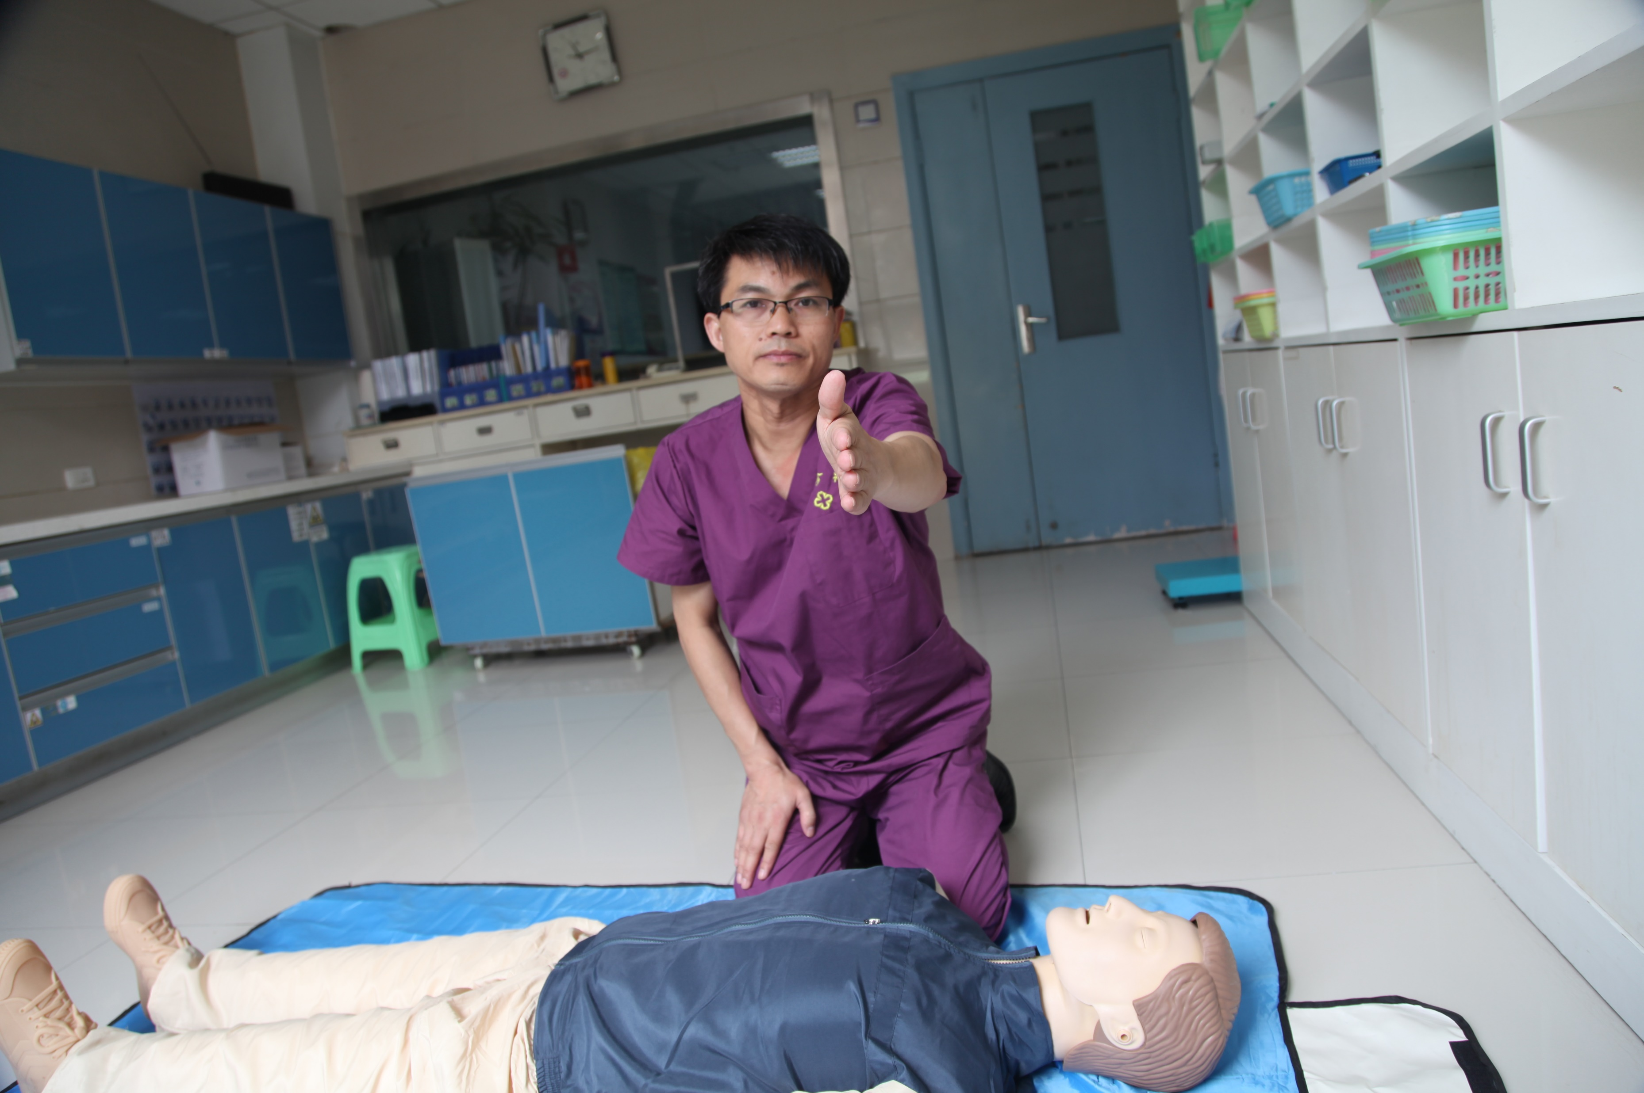
三、呼救
拨打120
指定呼救人
准确地址
事件情况

Slide 14
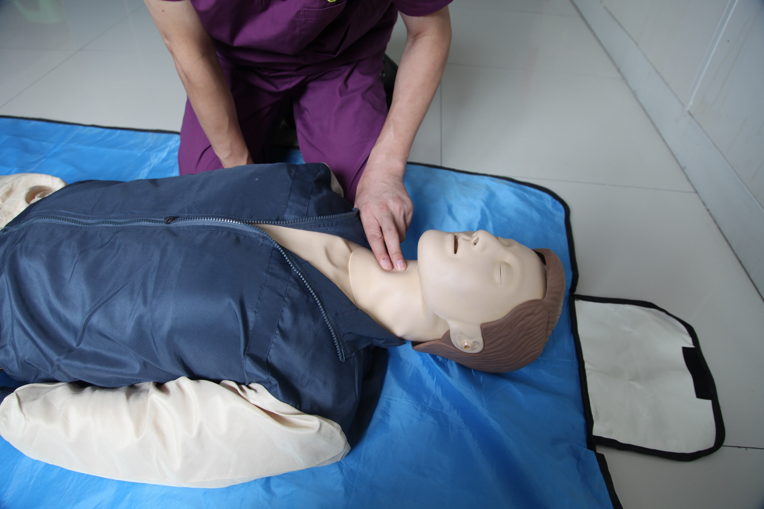
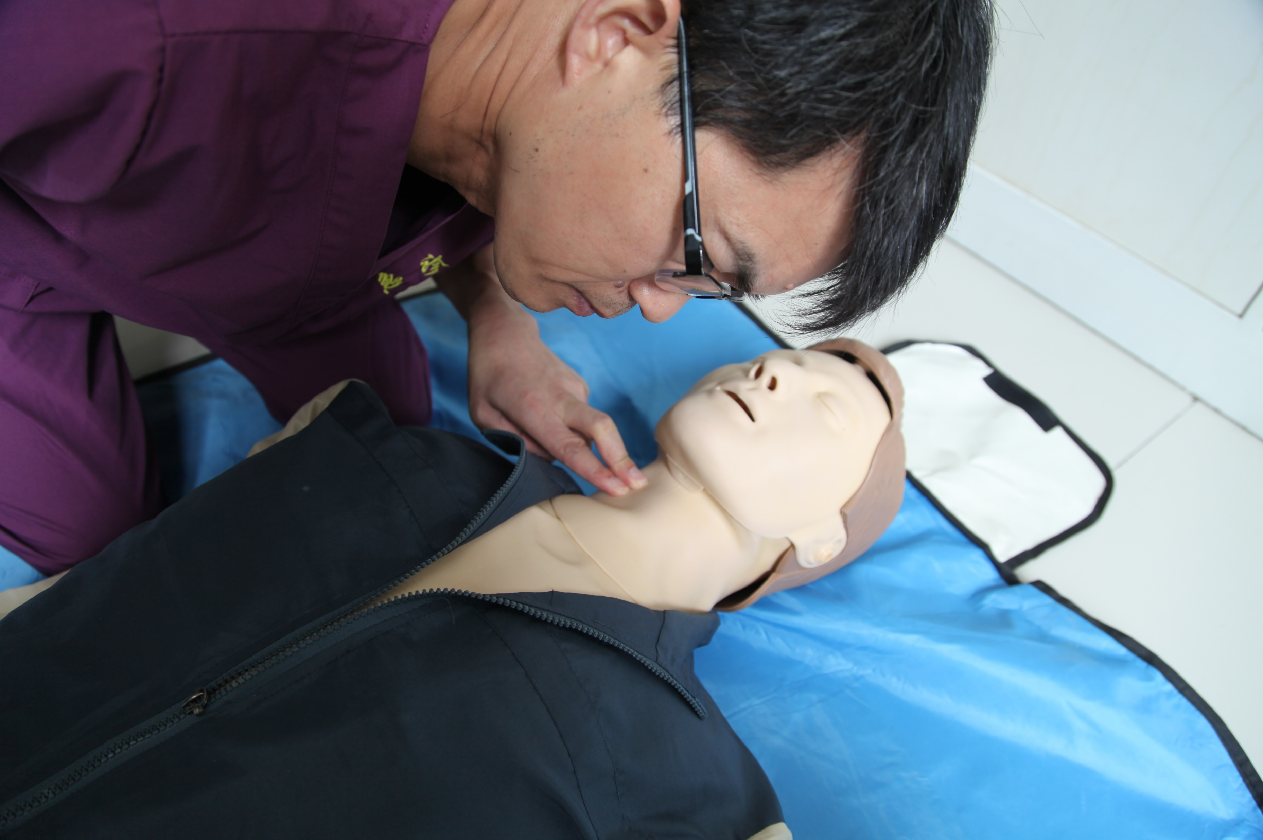
四、颈动脉搏动、呼吸同时判断
判断颈动脉搏动，感受气流、观察胸廓起伏，5-10秒
摸到喉结、平滑至颈动脉沟

Slide 15
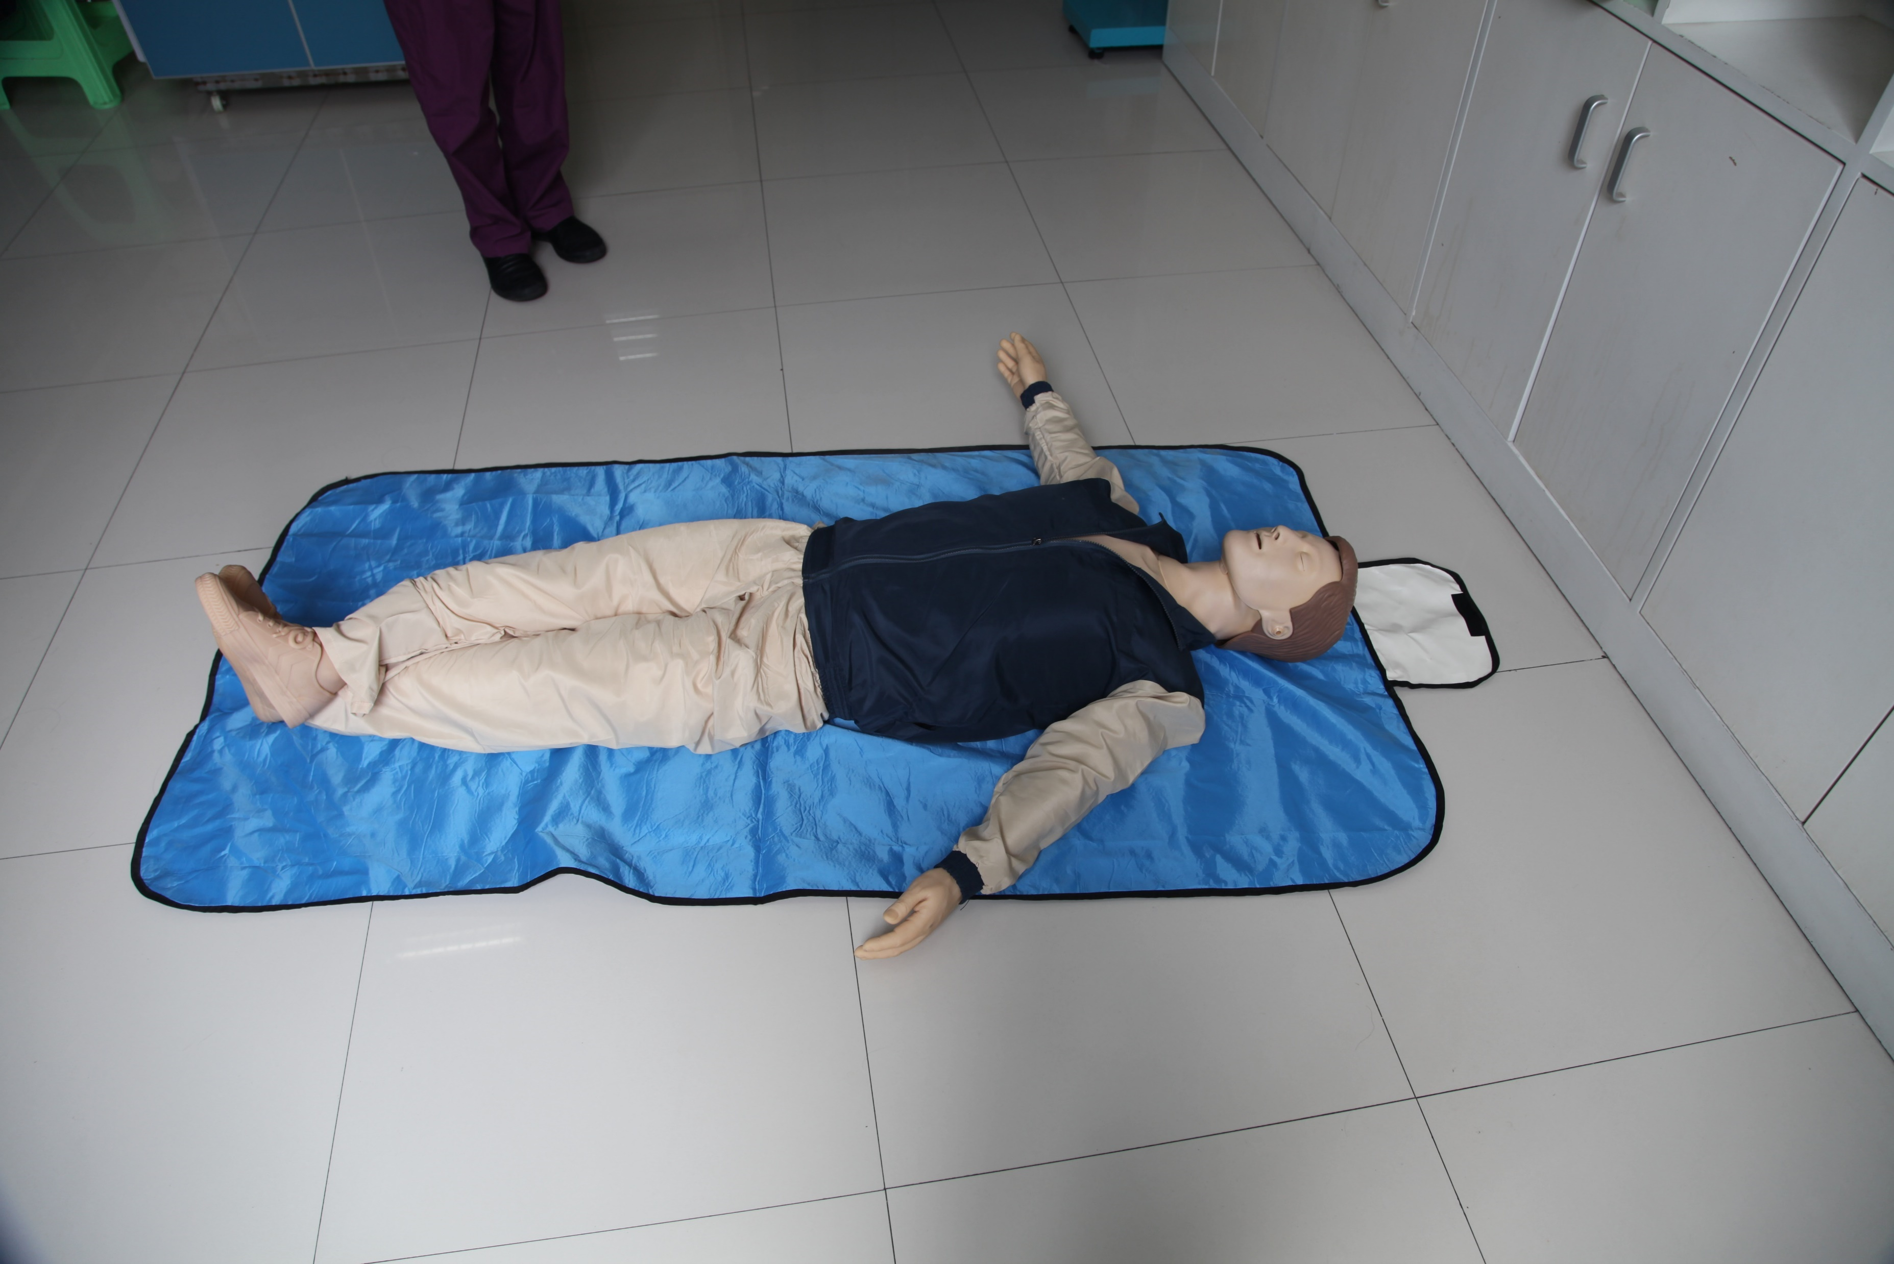
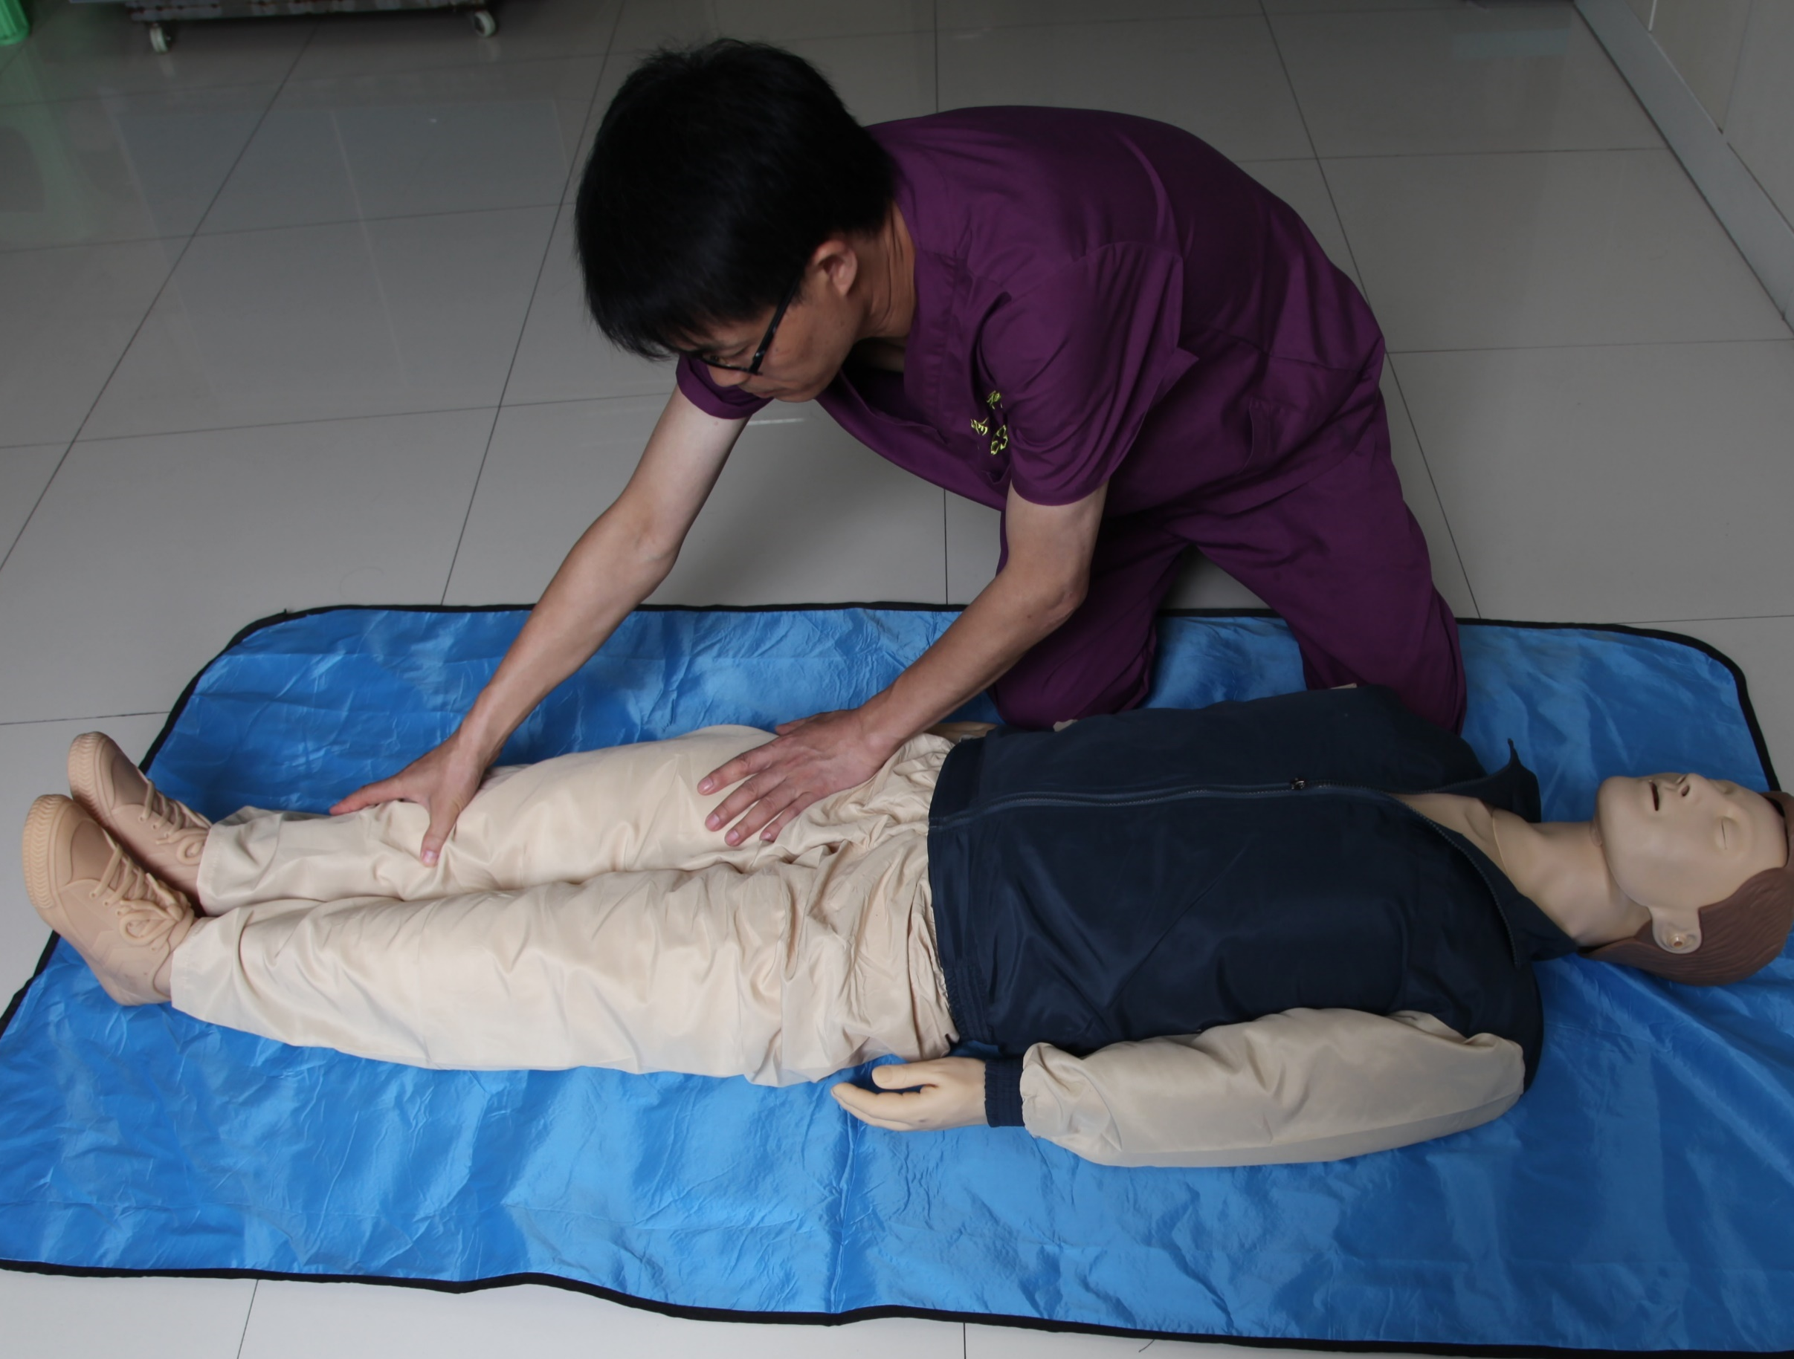
五、胸外心脏按压
1.摆放复苏体位

Slide 16
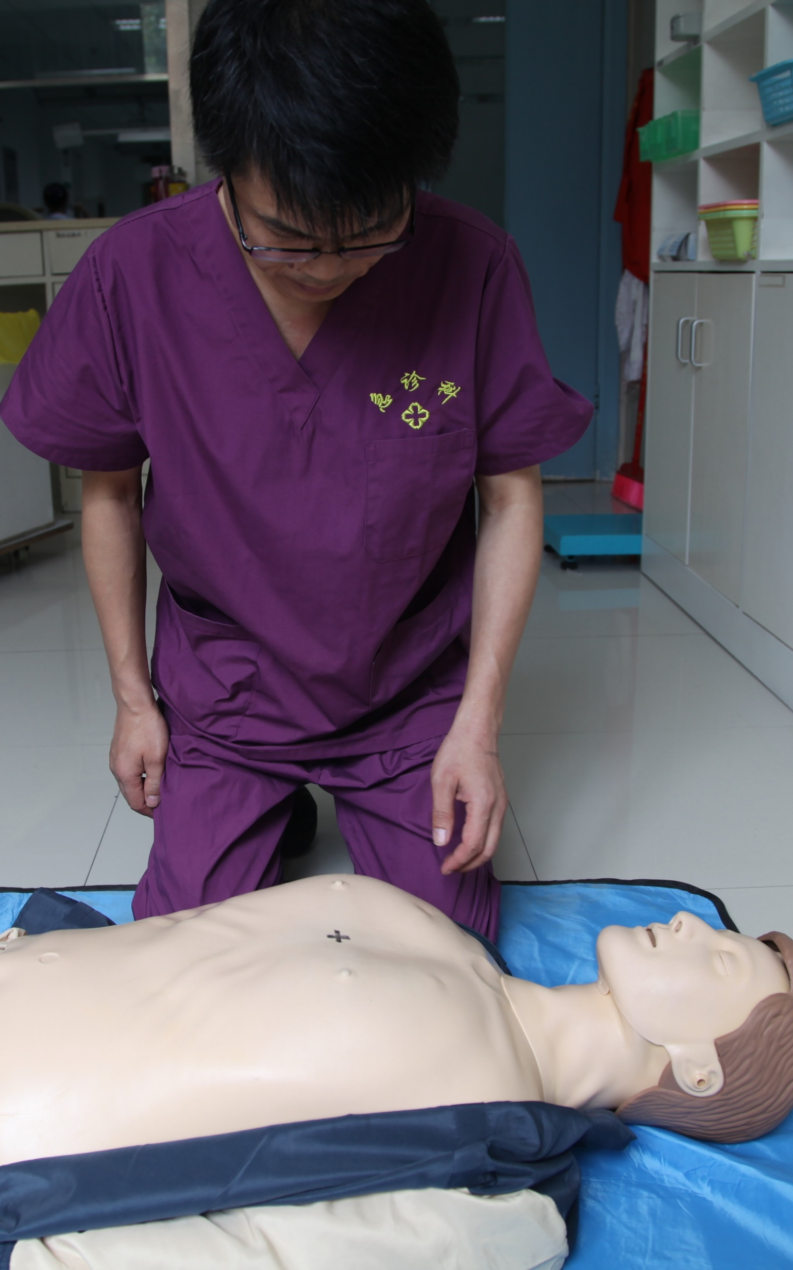
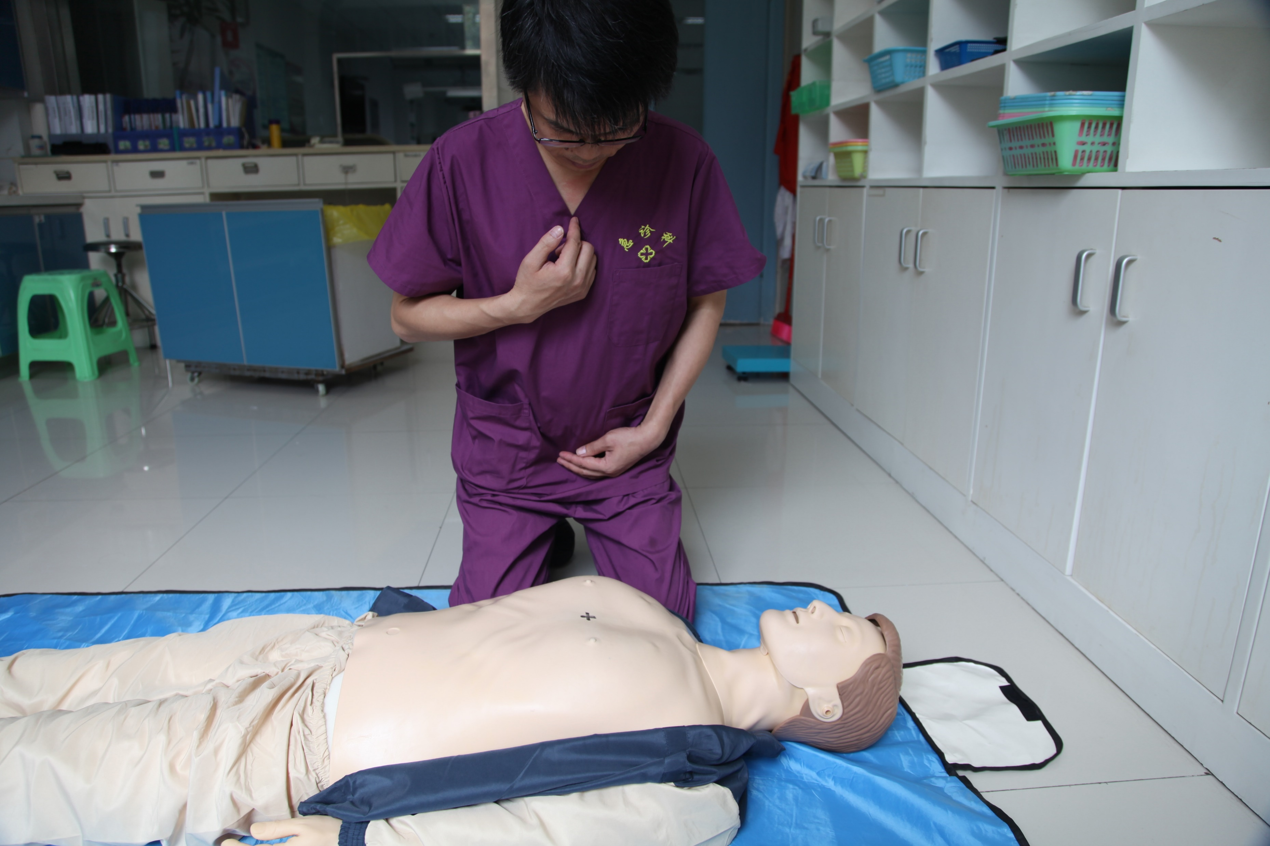
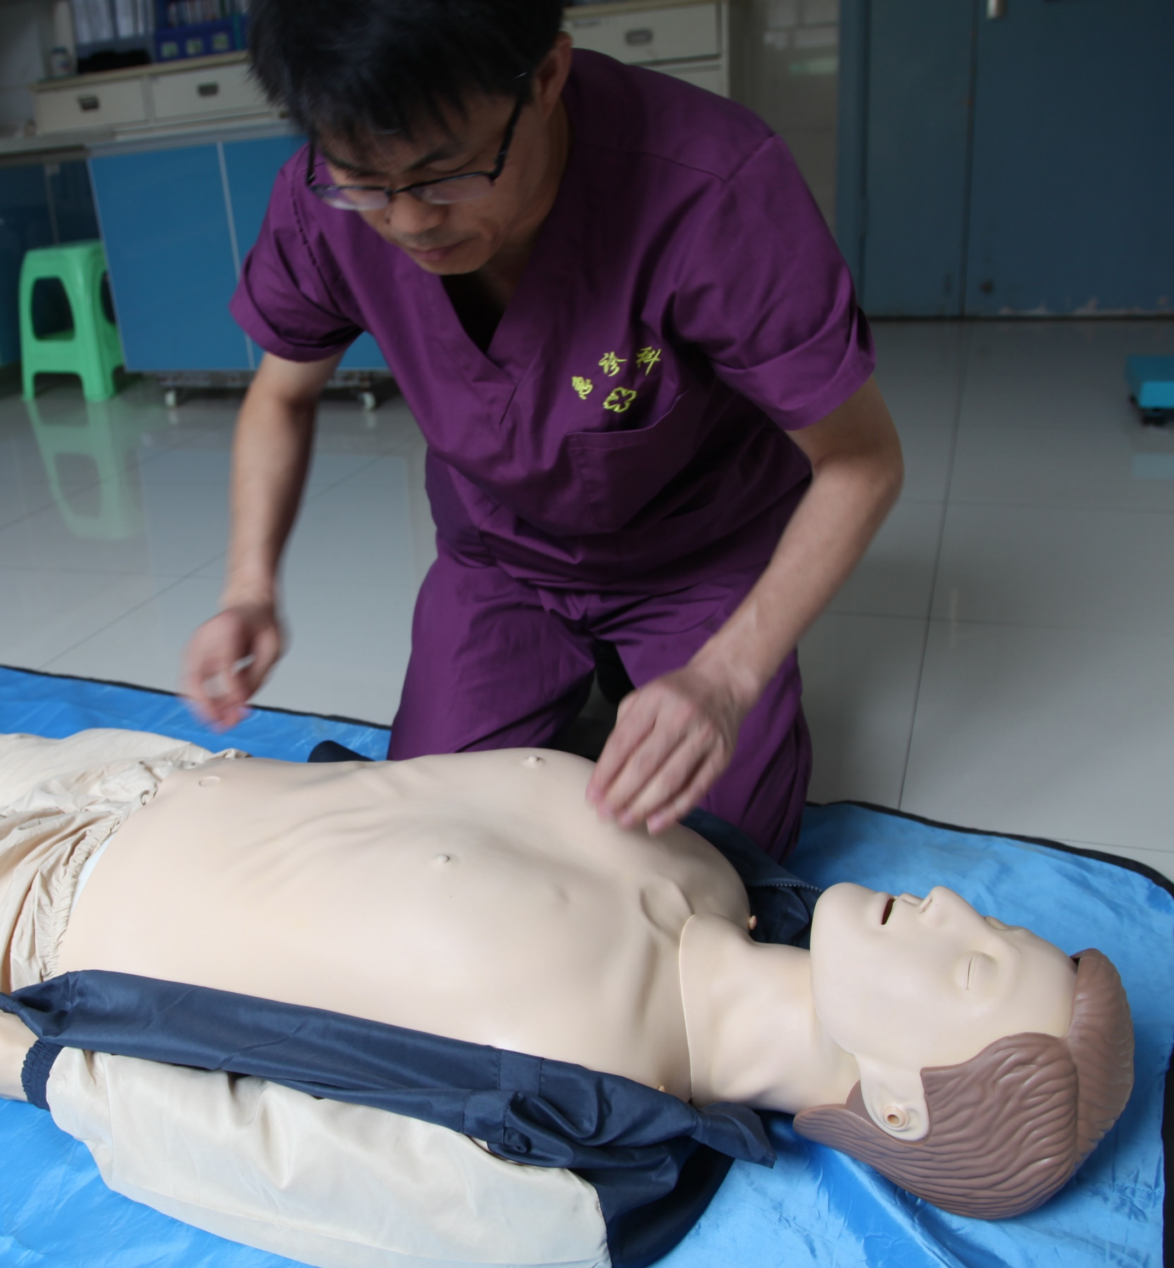
2.位置、姿势、充分暴露胸腹部

Slide 17
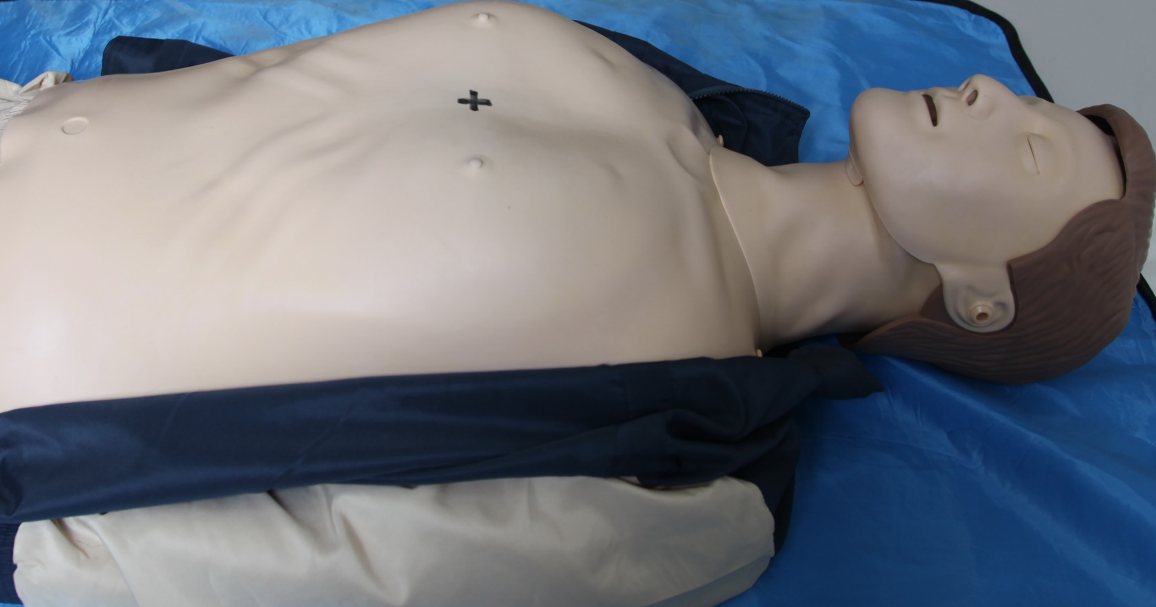
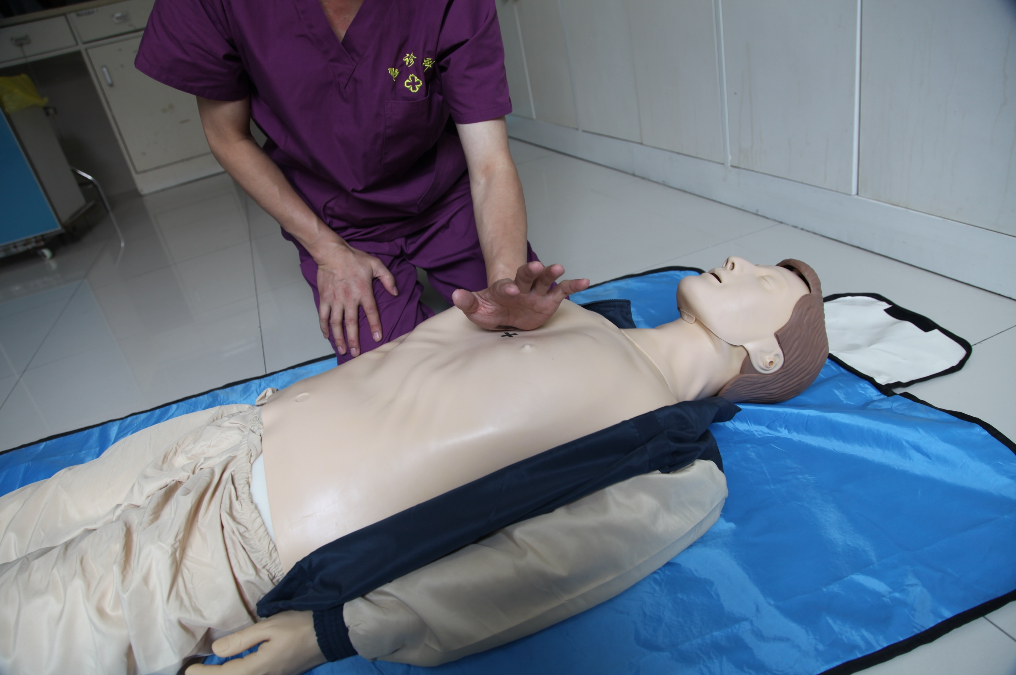
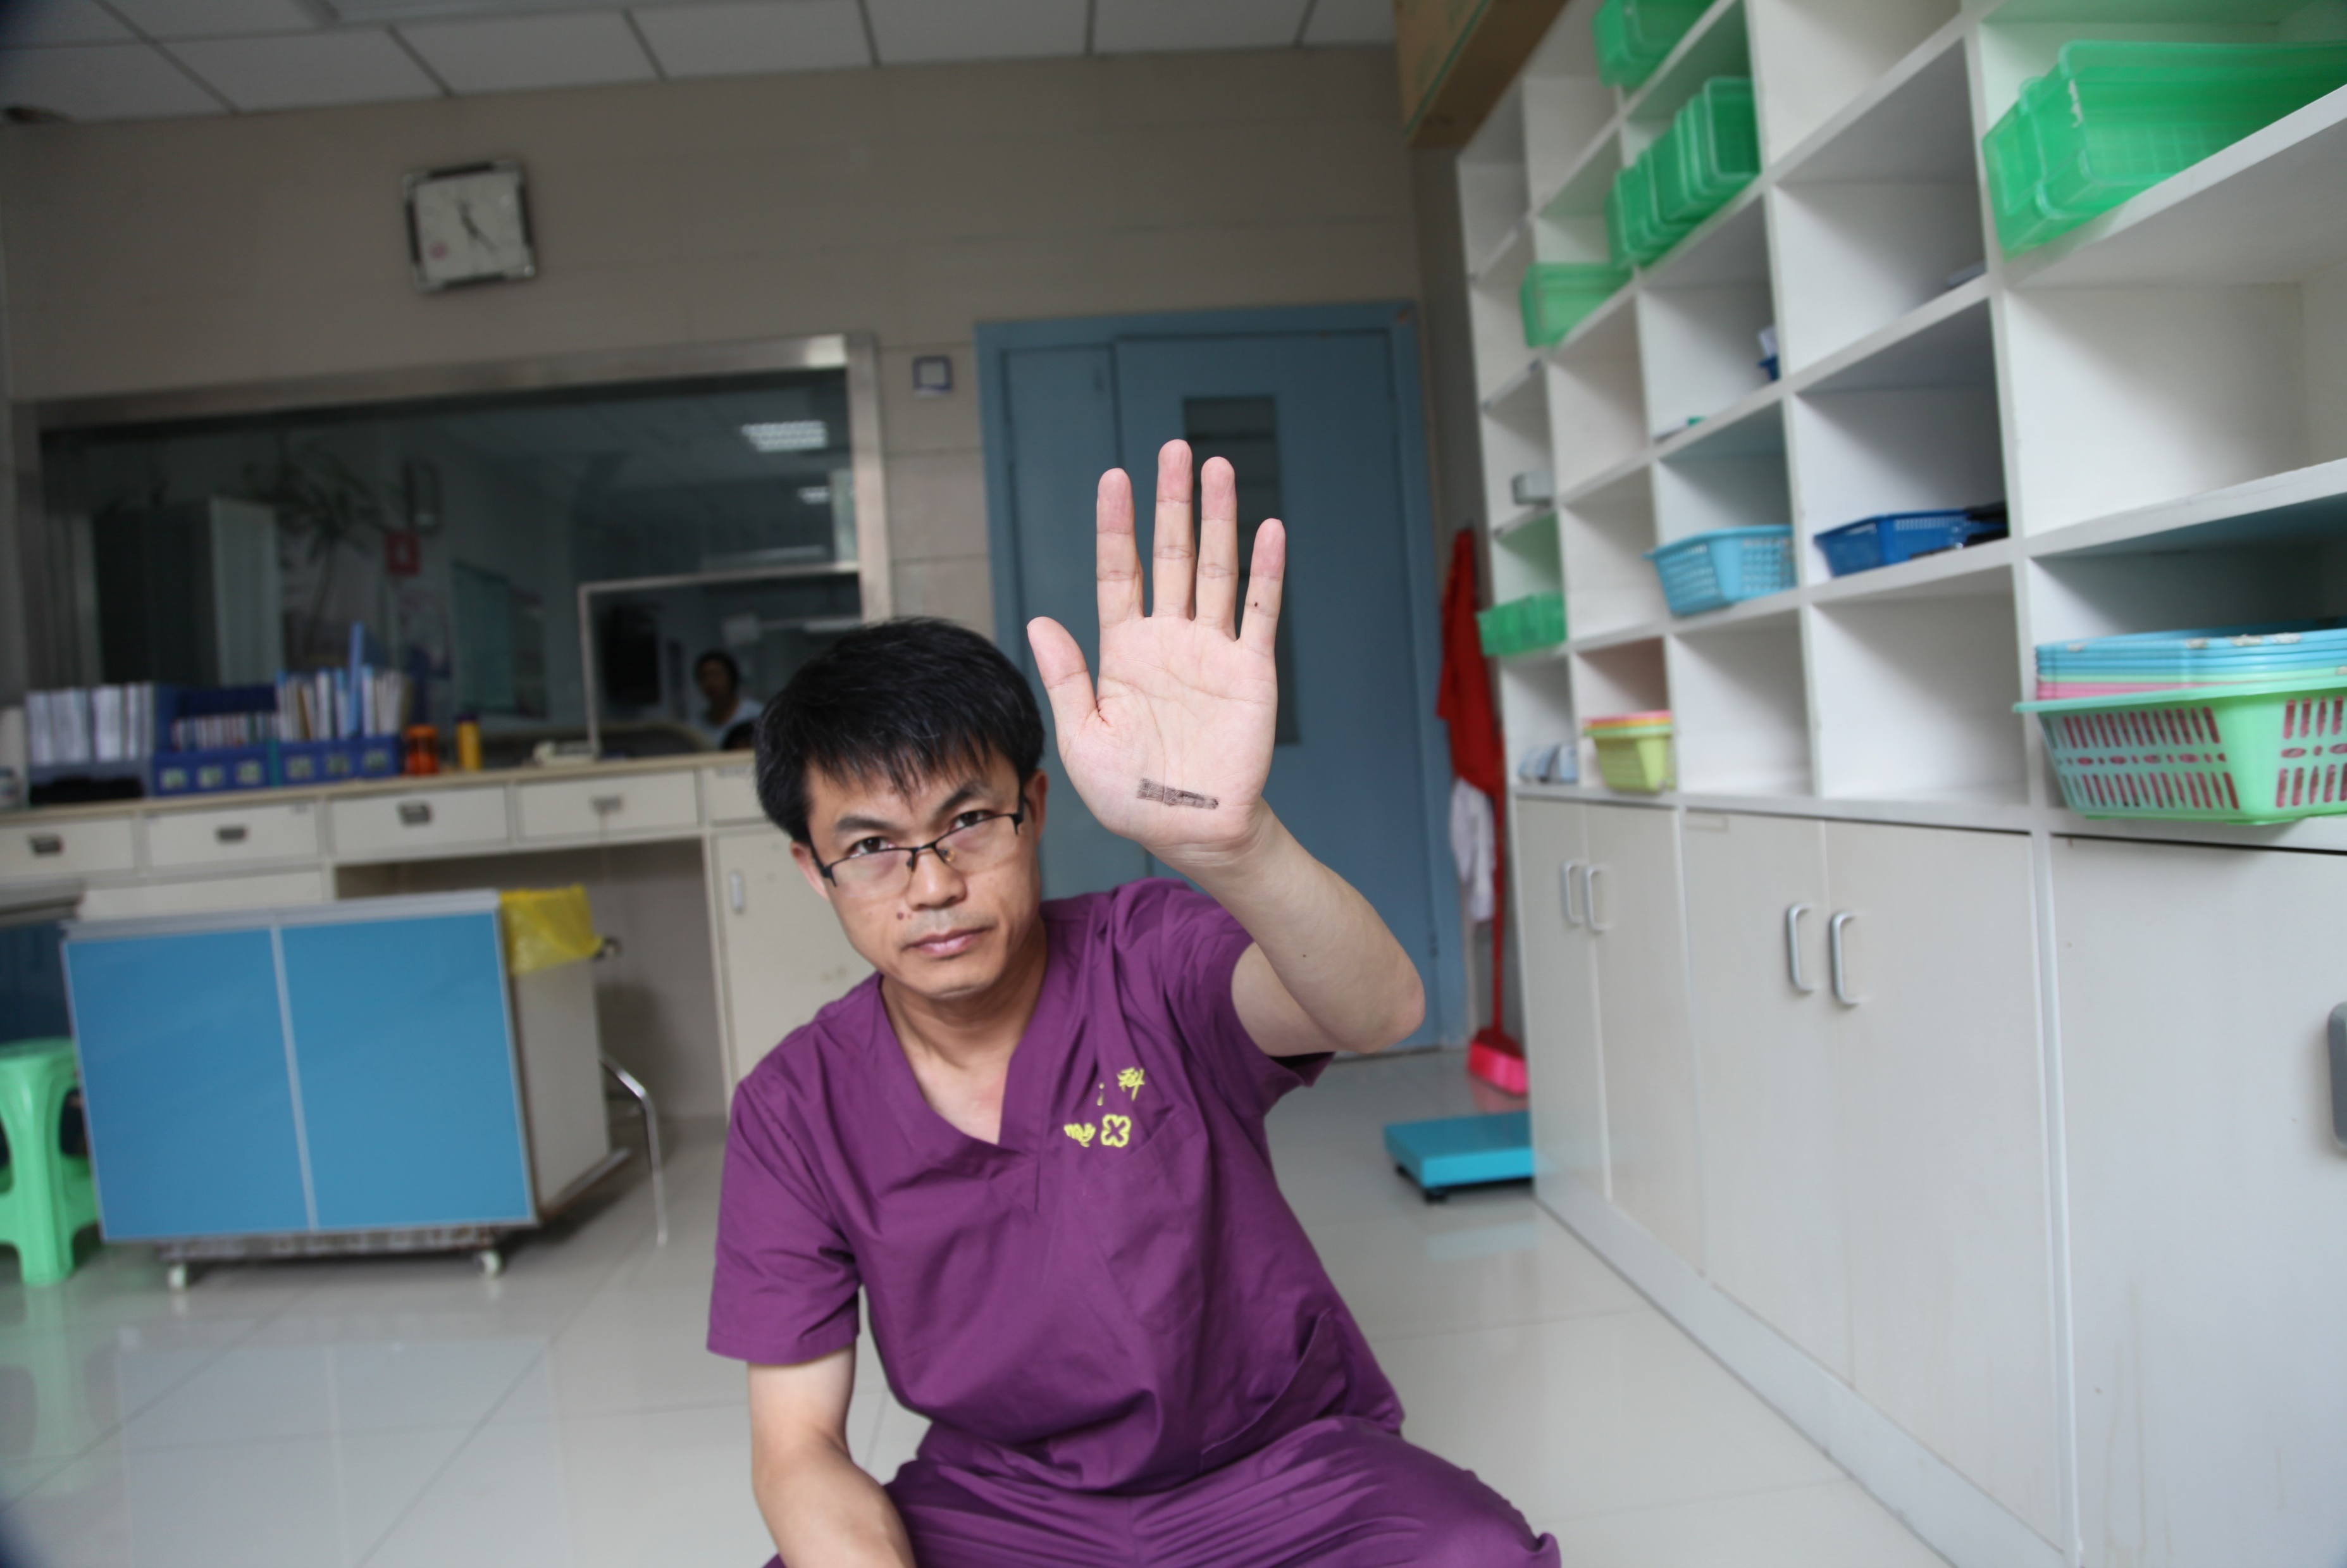
3.对应按压点的定位

Slide 18
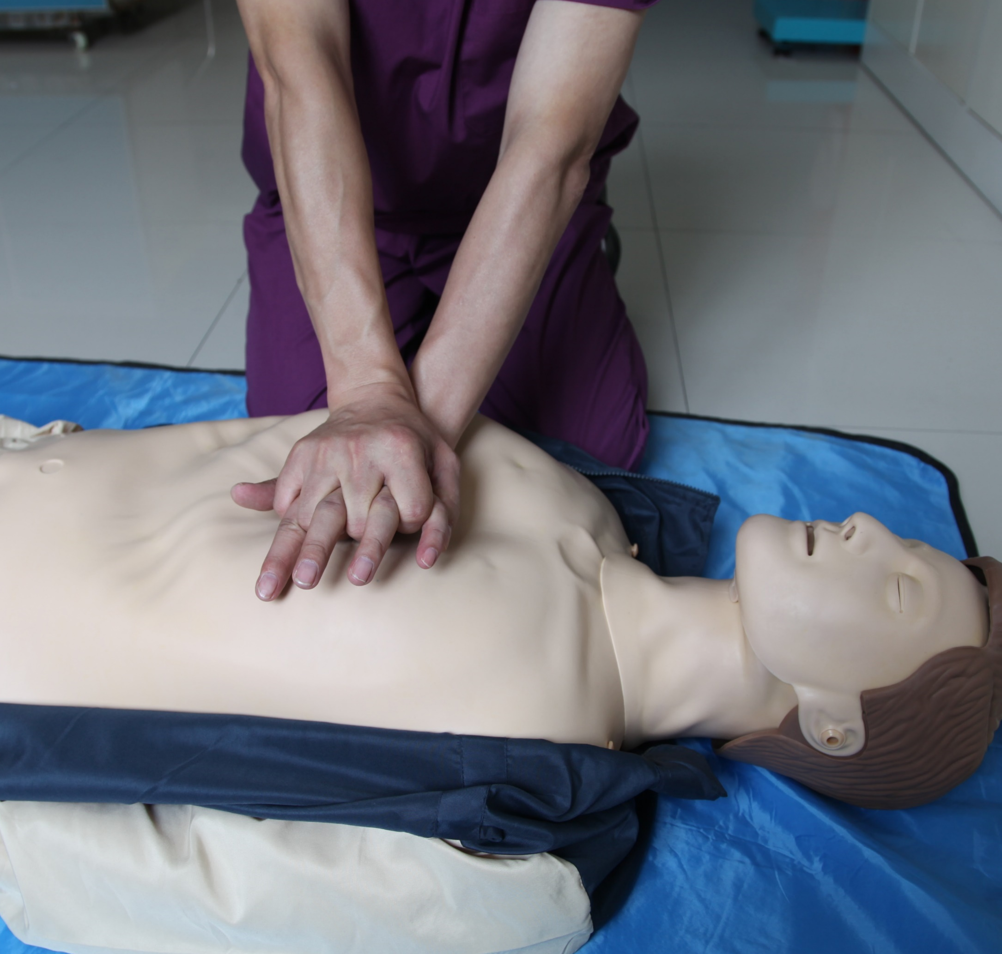
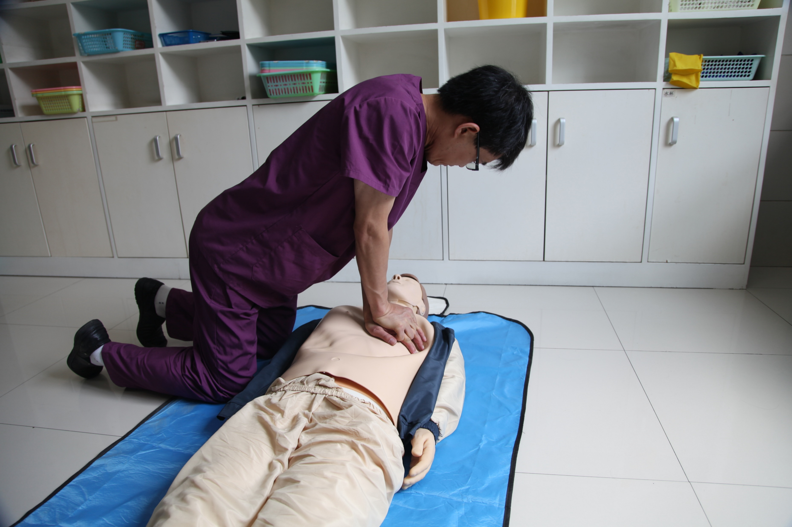
4.按压姿势（扣、提、伸、收、直）

Slide 19
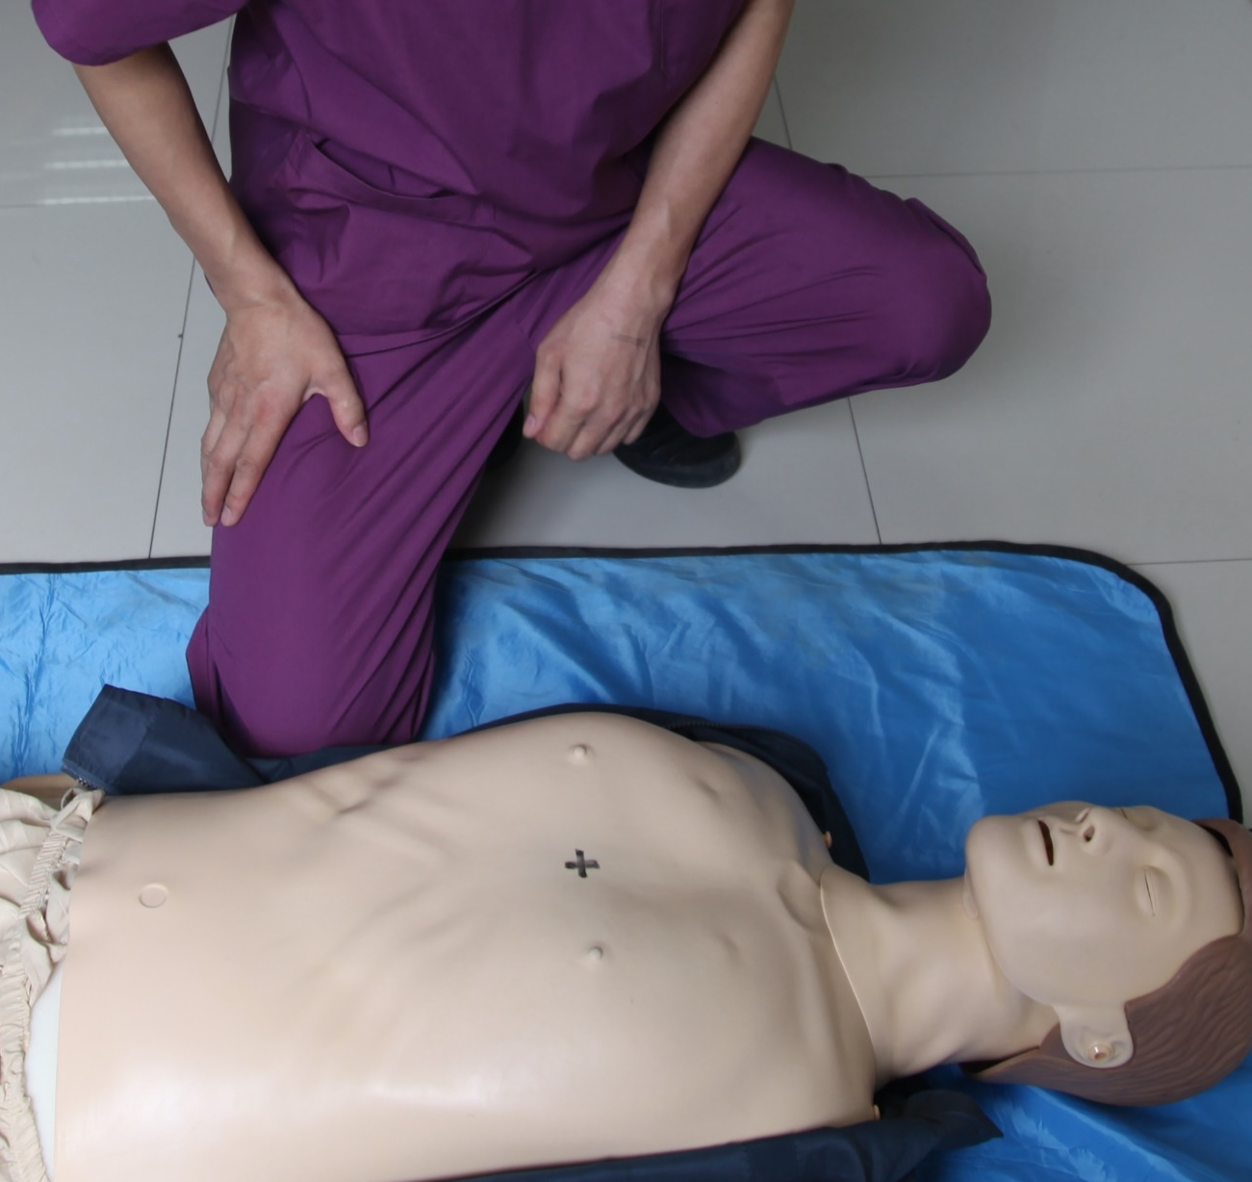
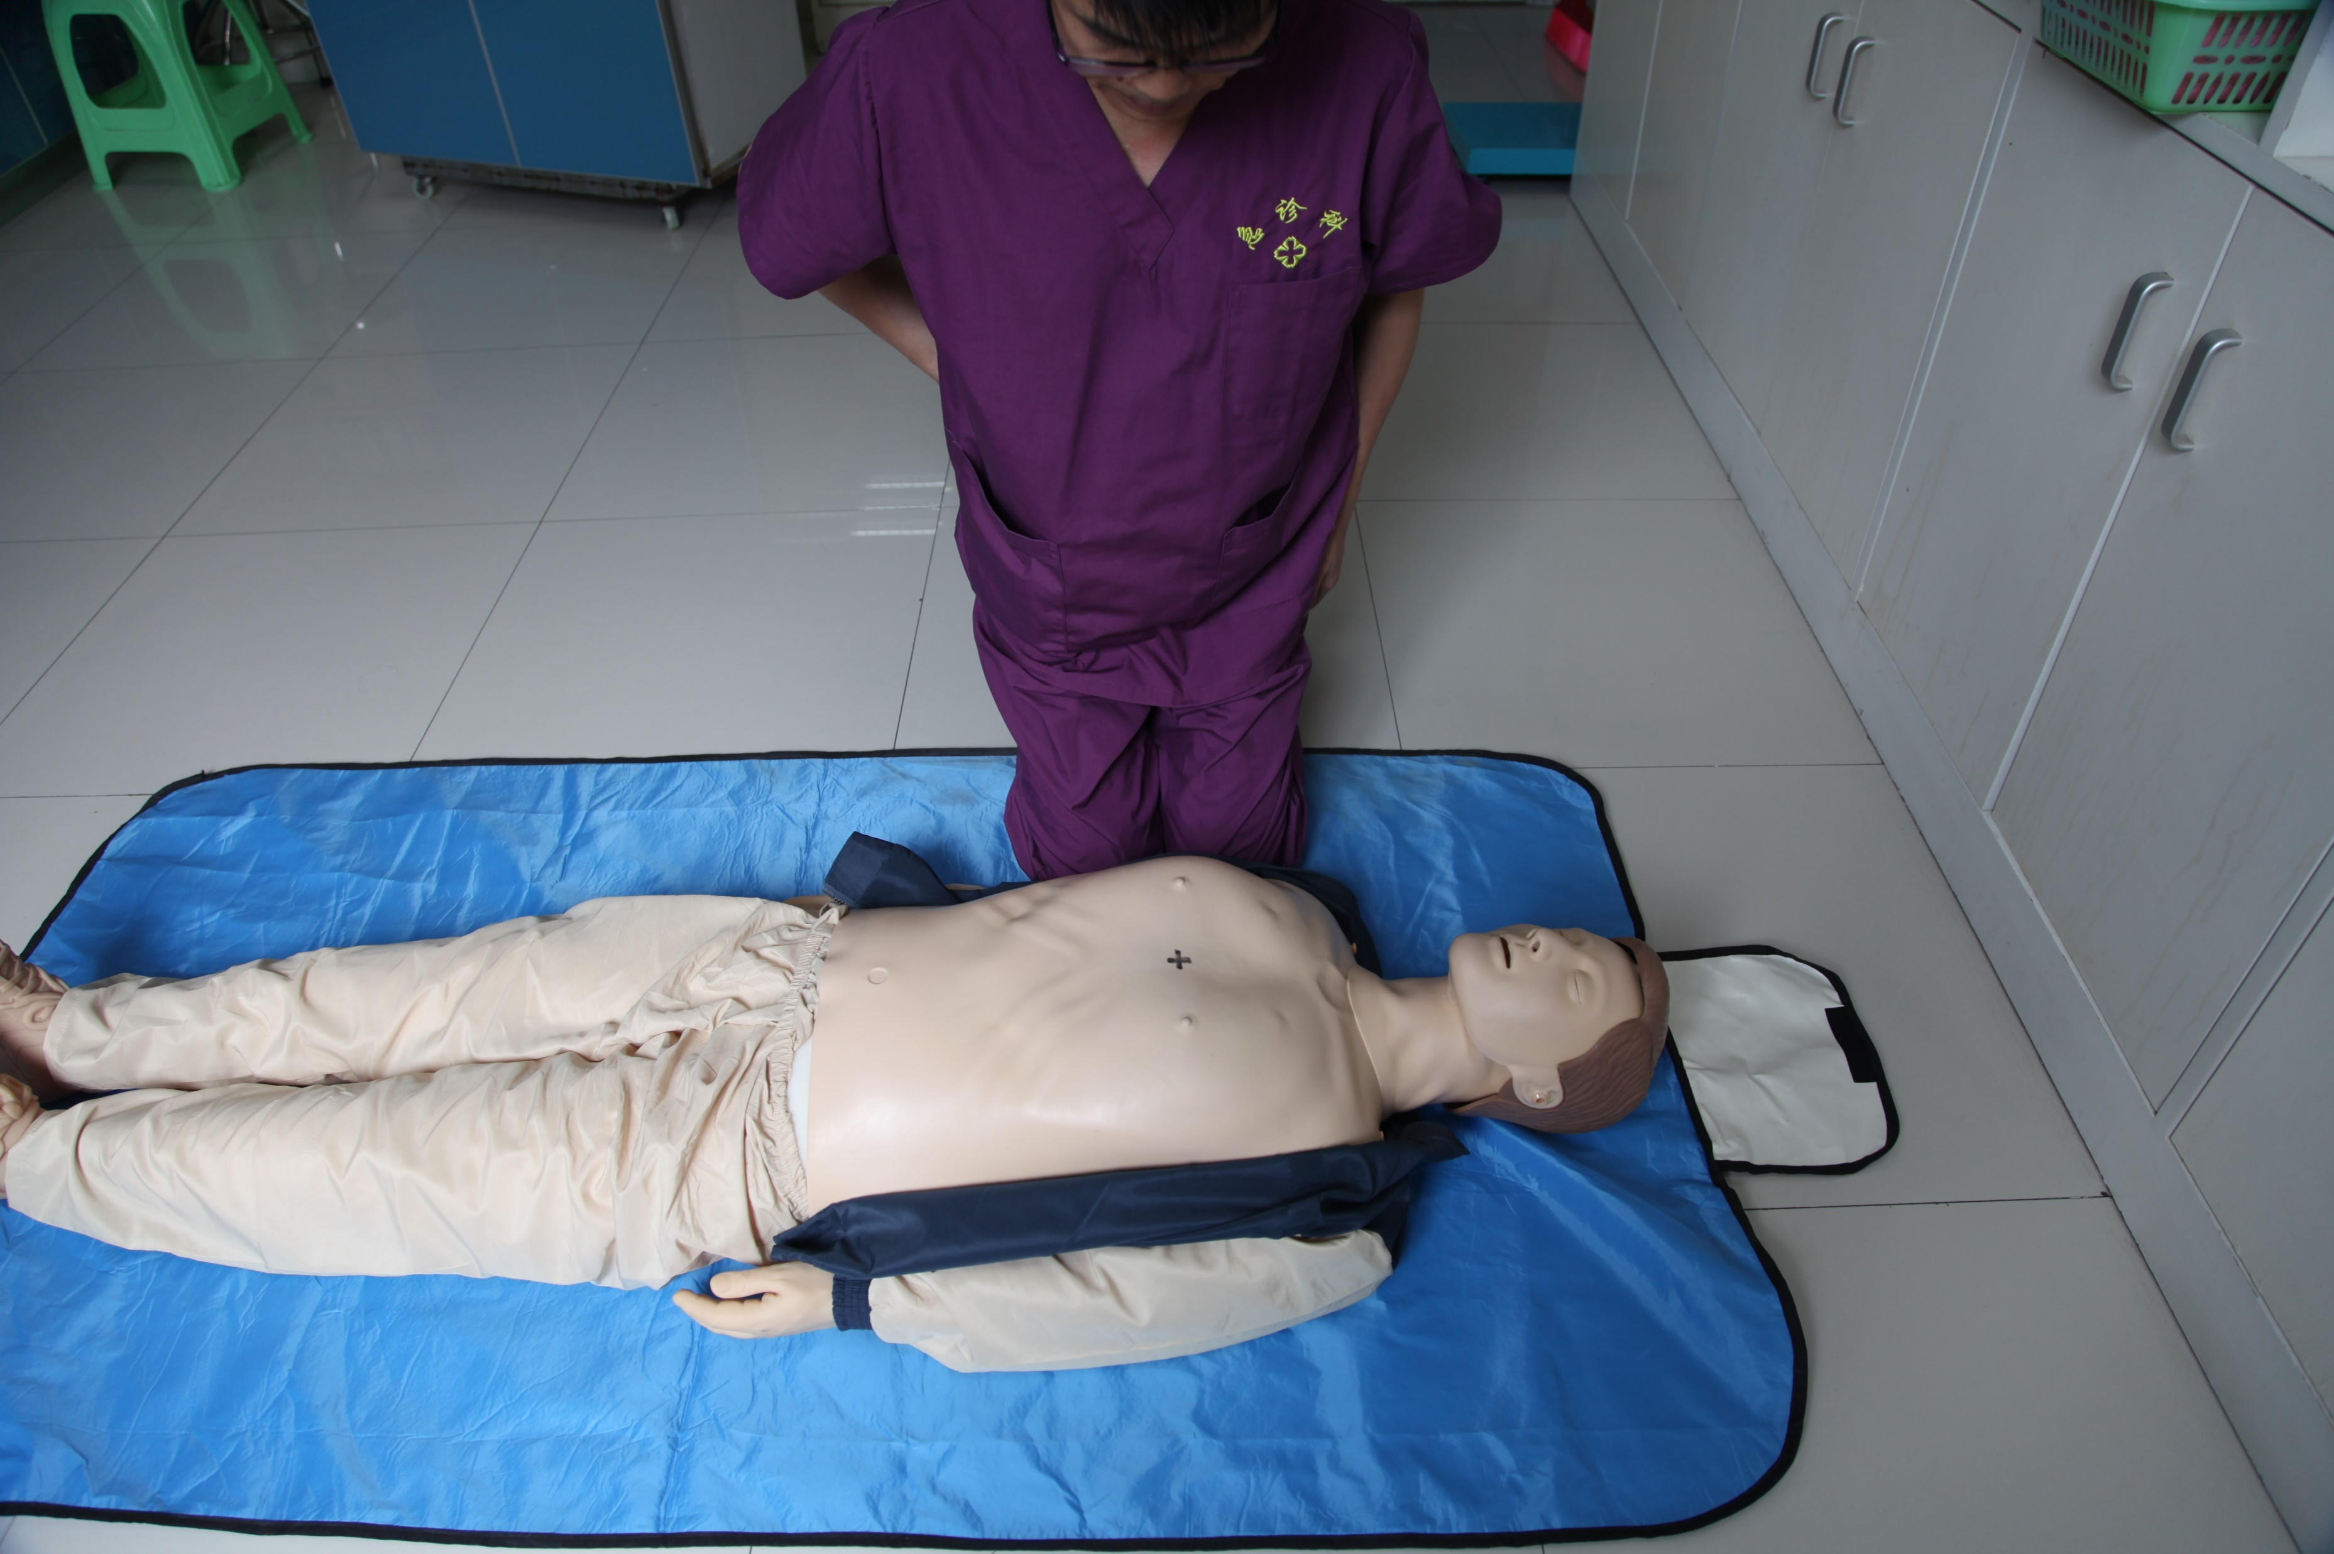
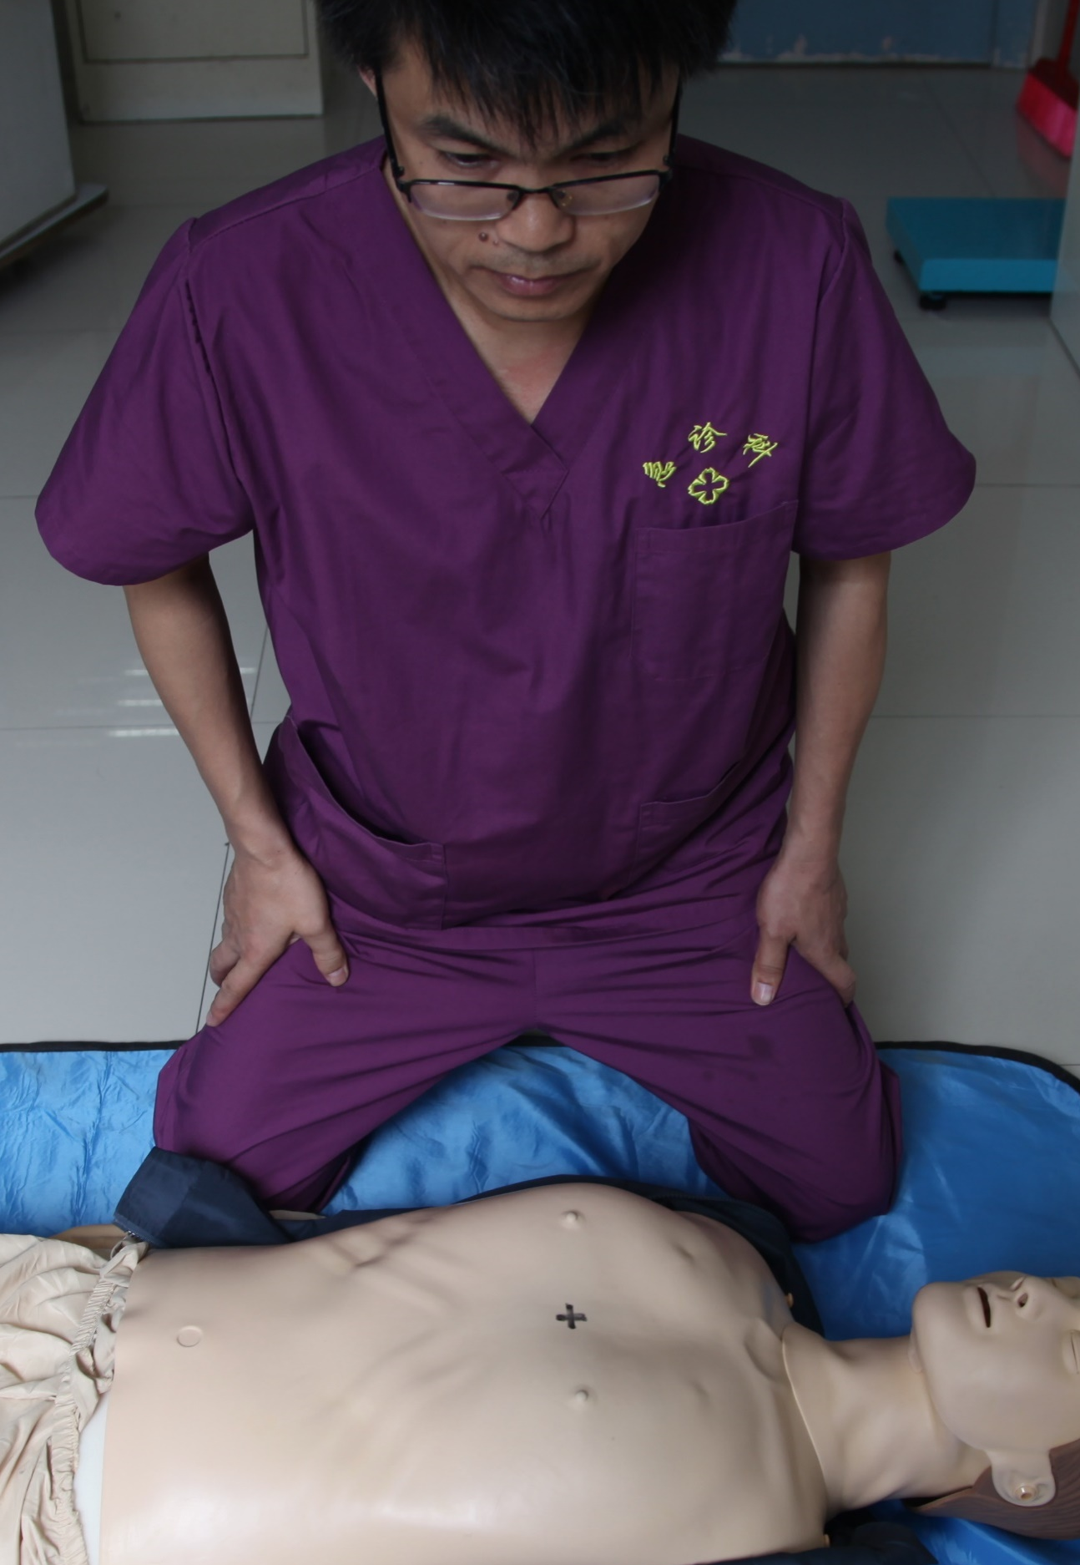
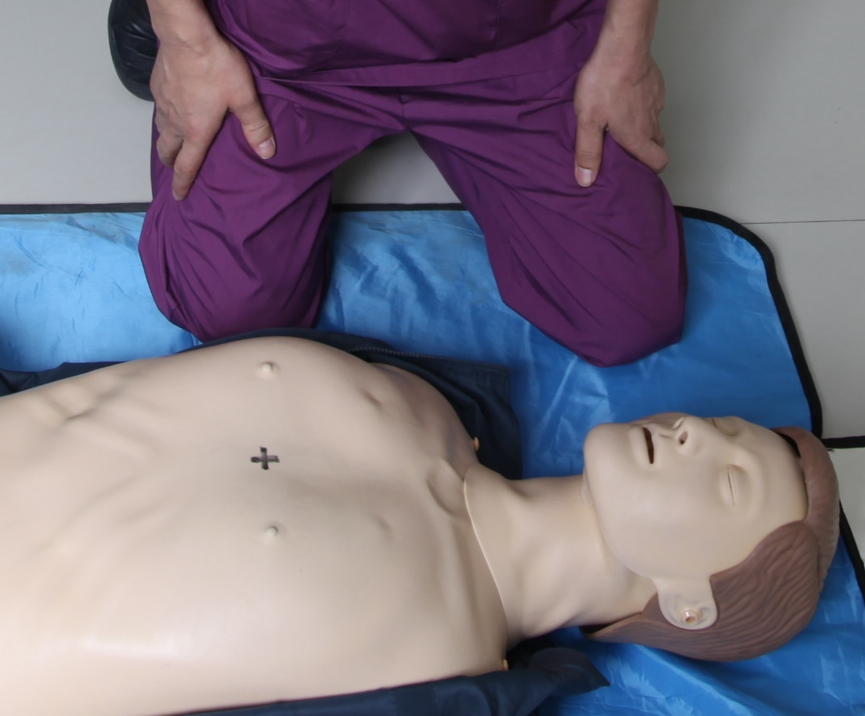

Slide 20
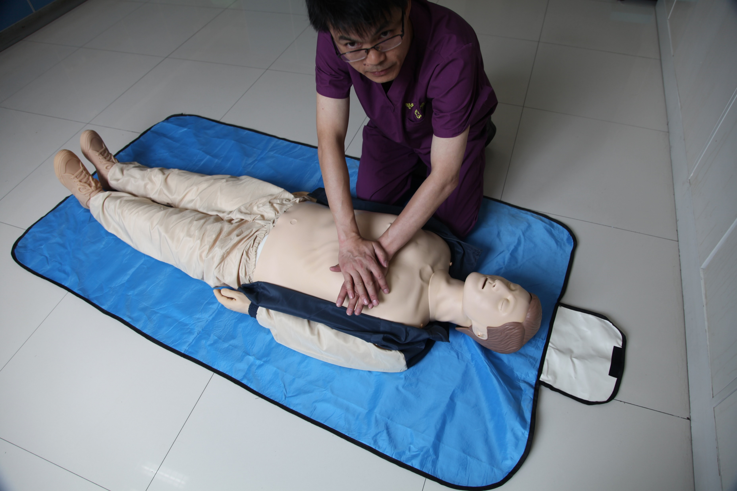
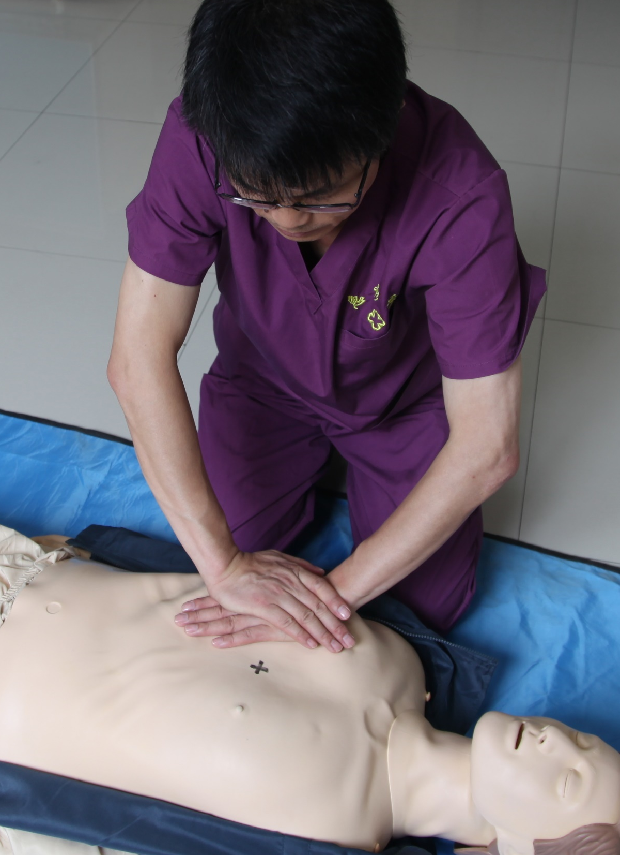
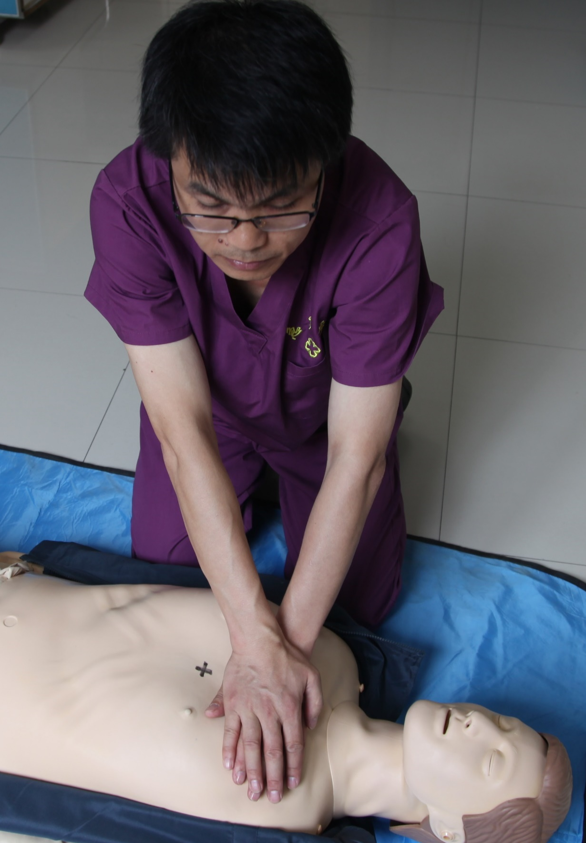

Slide 21
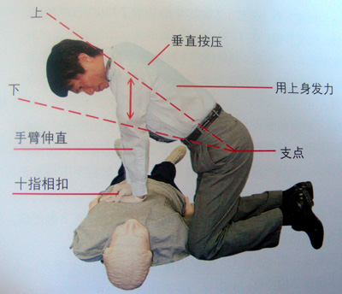
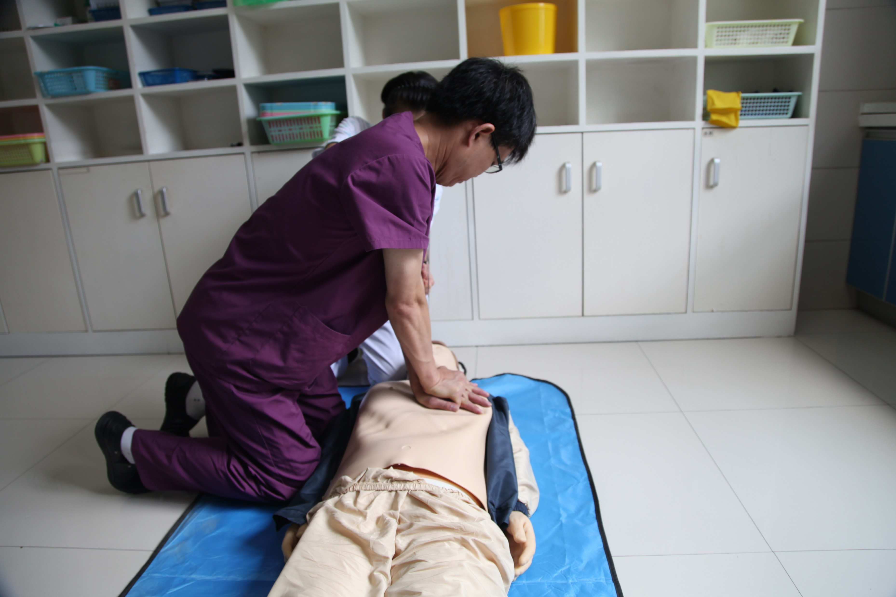
5.按压要求：深度 成人5-6cm 婴儿4cm 儿童5cm；频率 100-120次/分

Slide 22
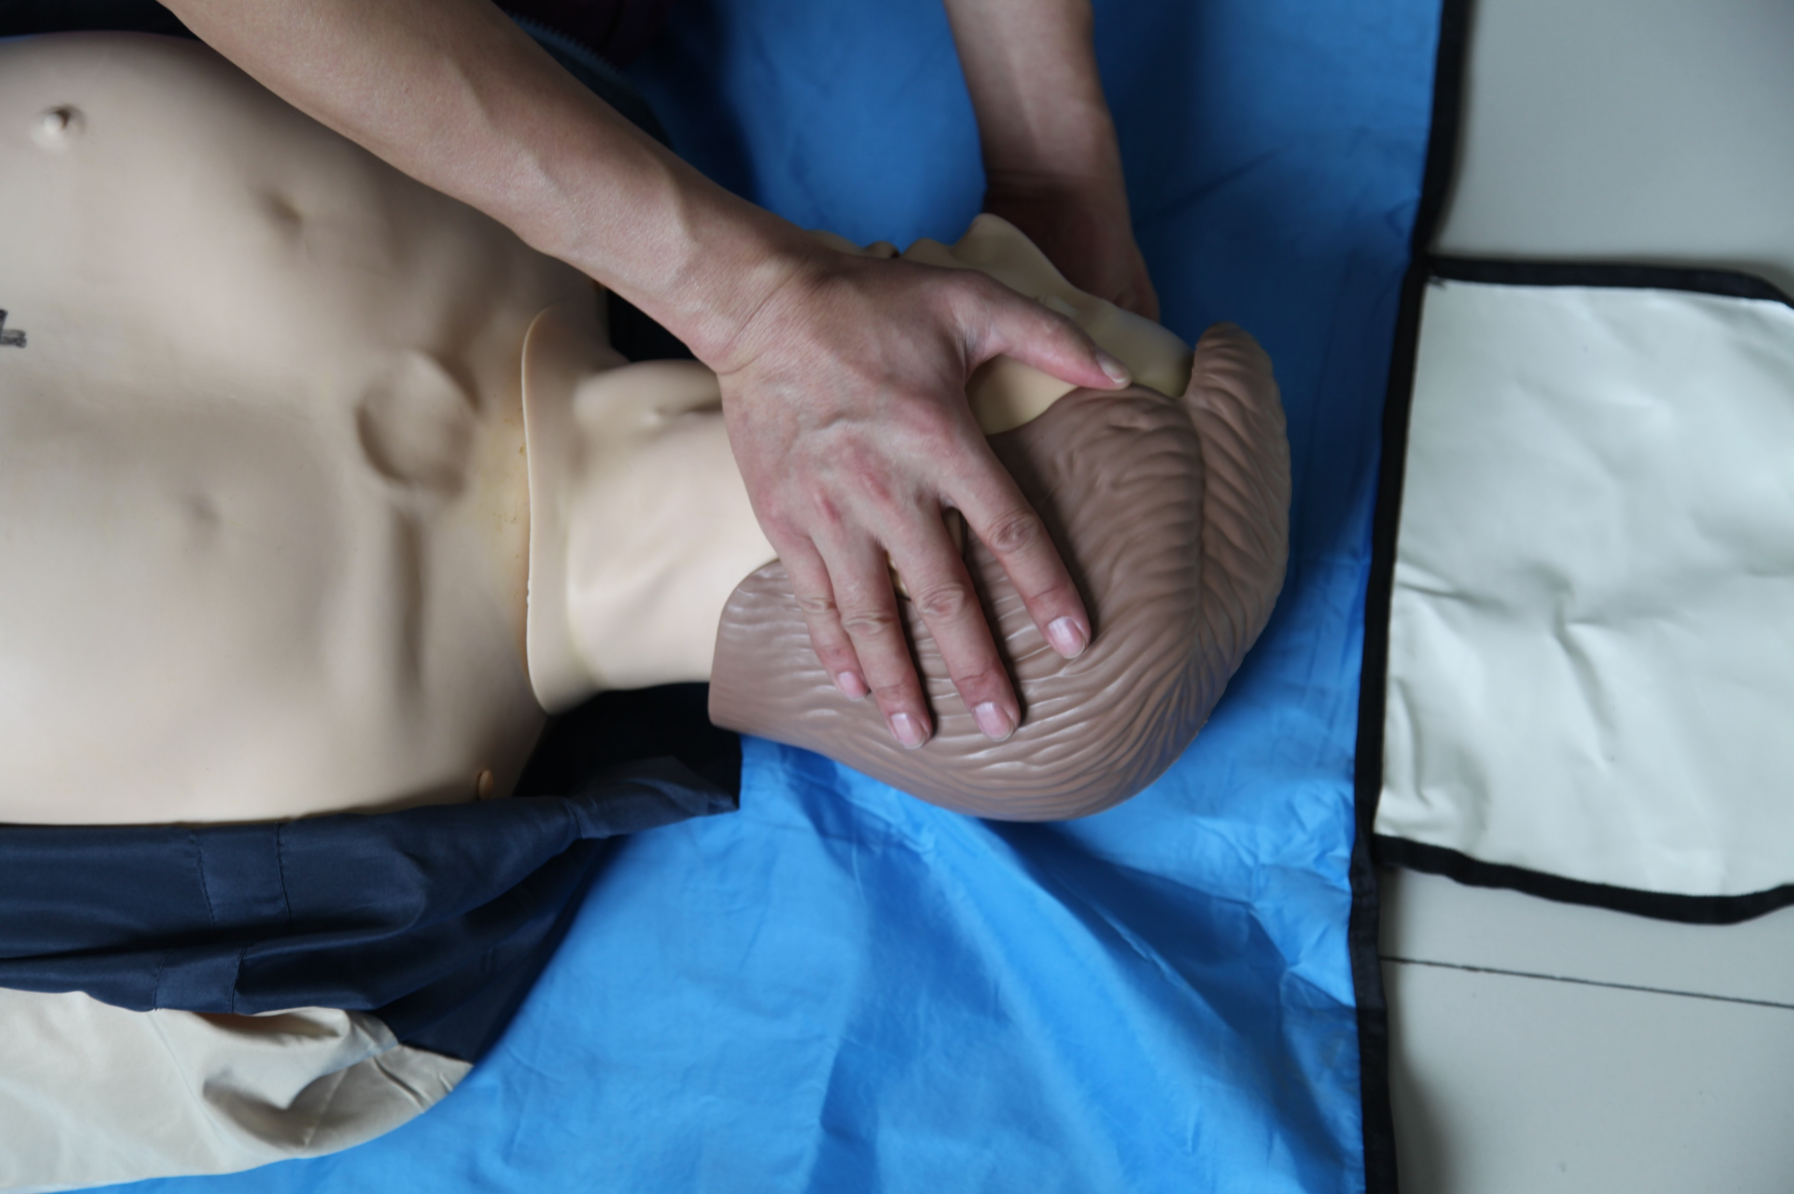
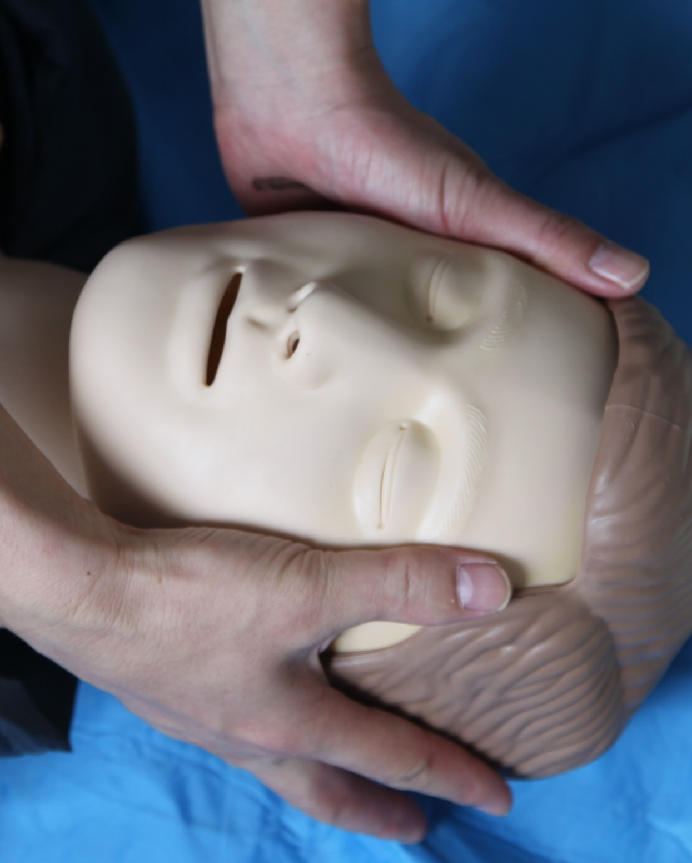
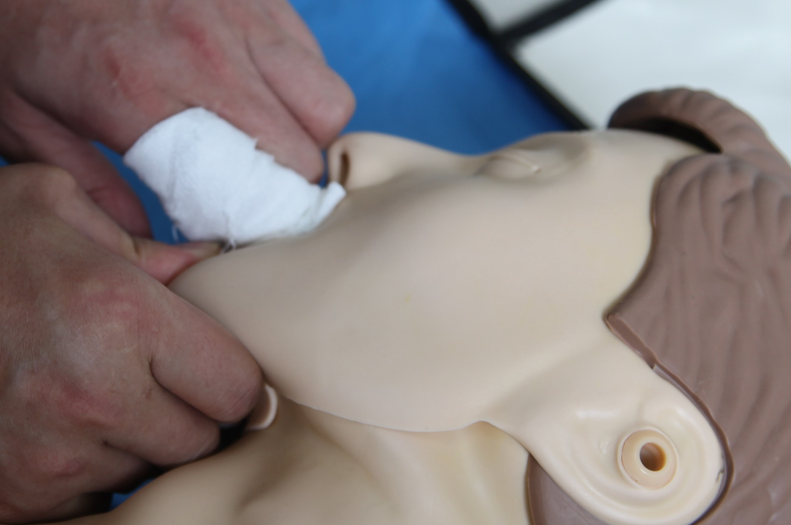
六、开放气道
1.呼吸道清理

Slide 23
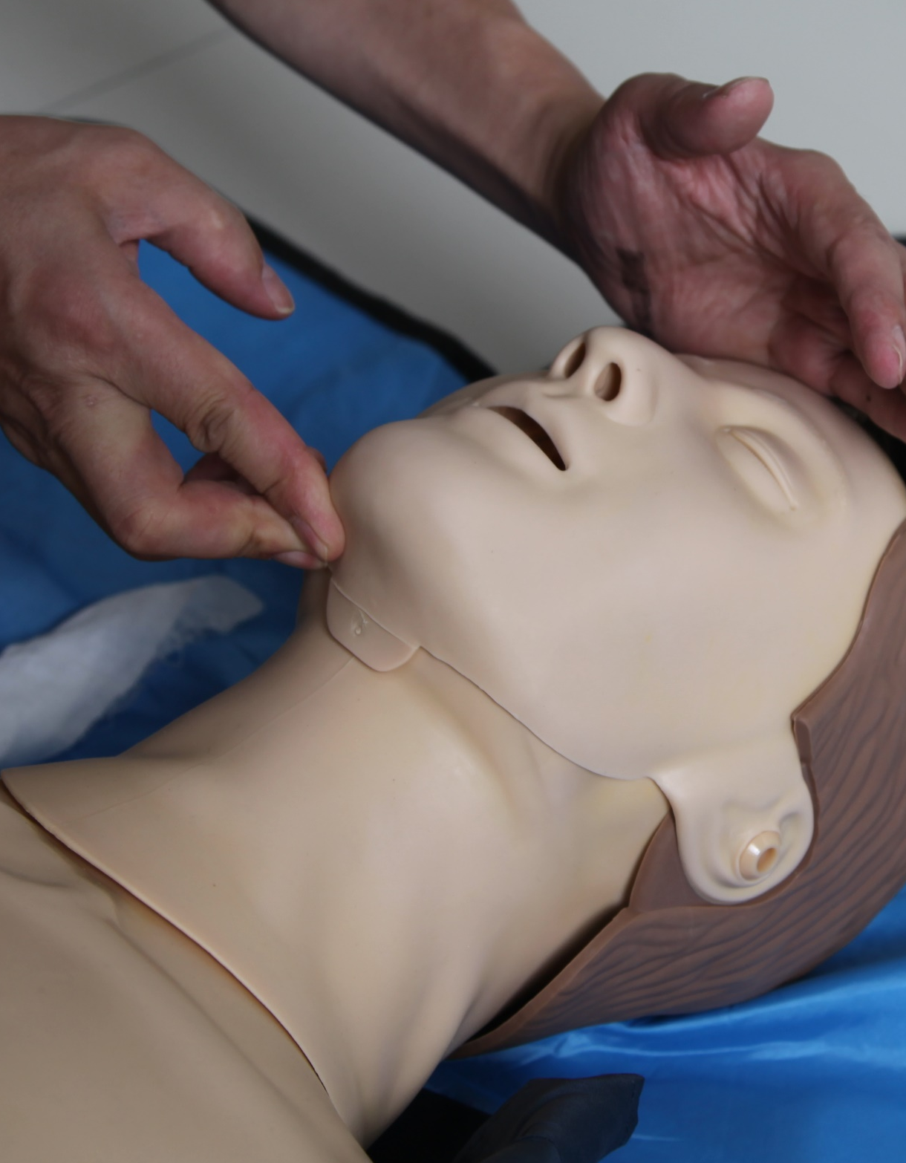
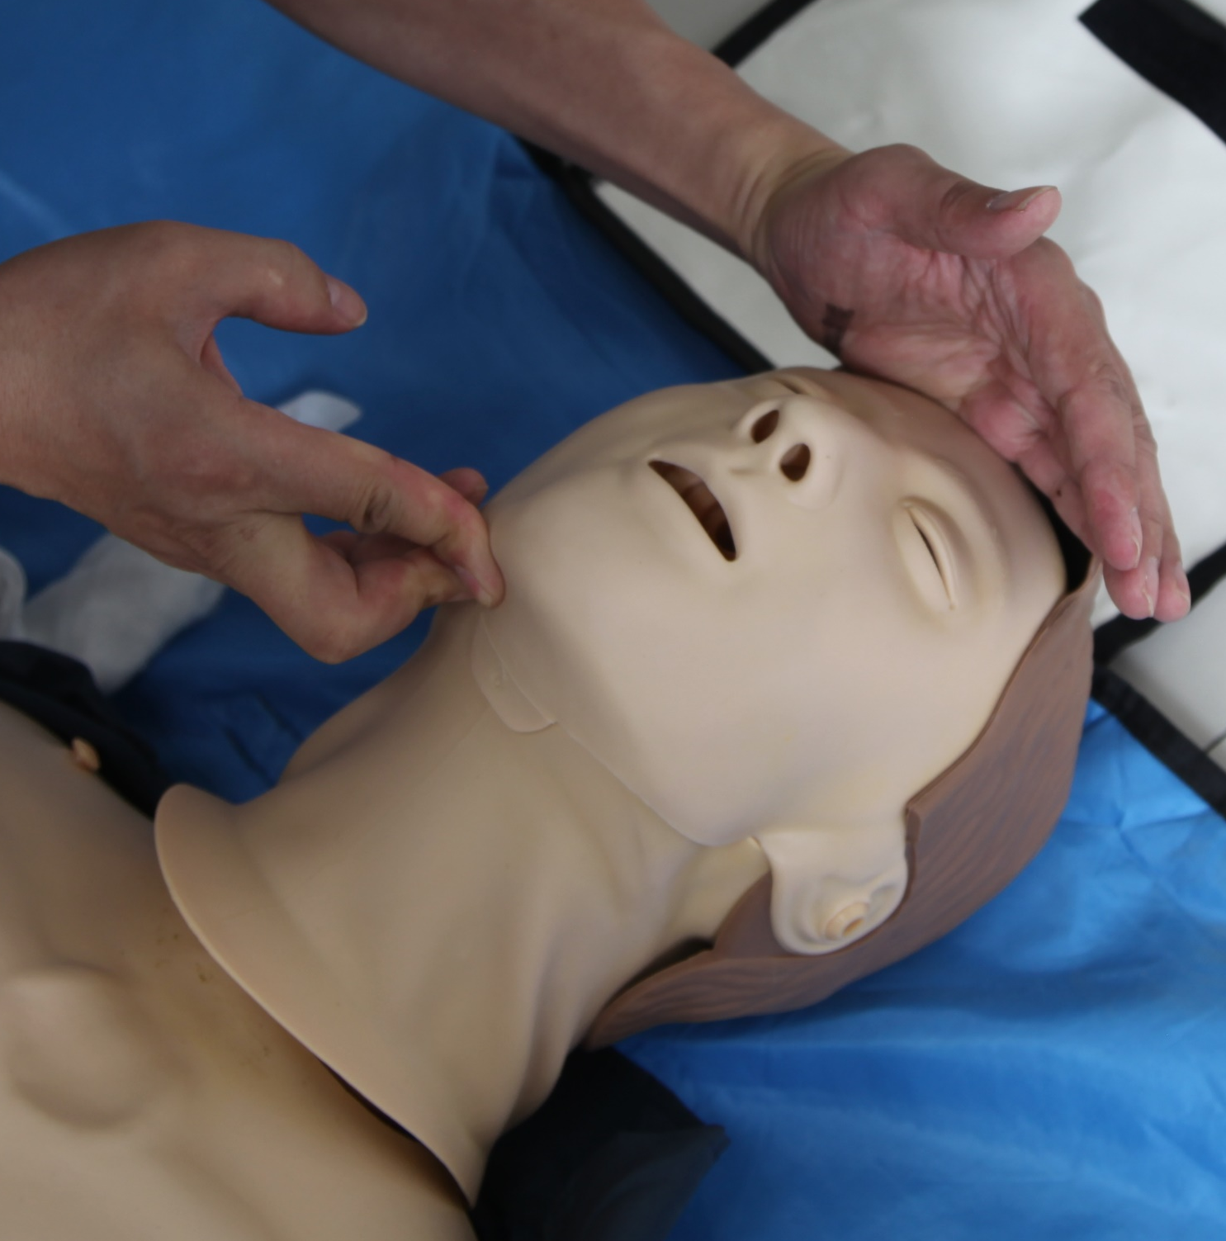
2.打开气道（仰头抬颏法）

Slide 24
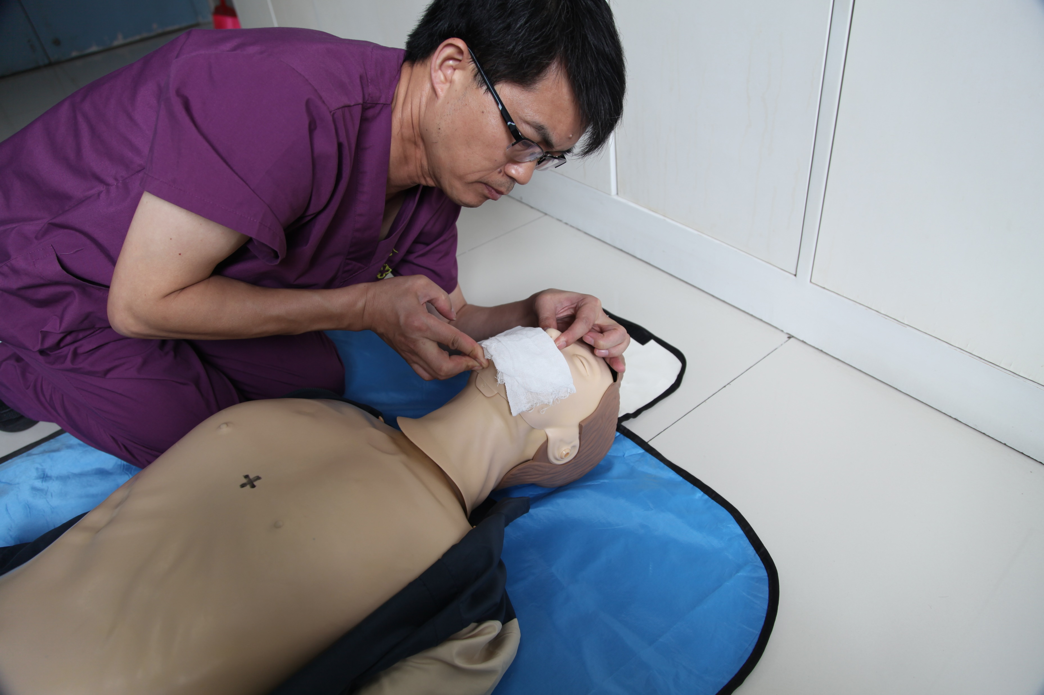
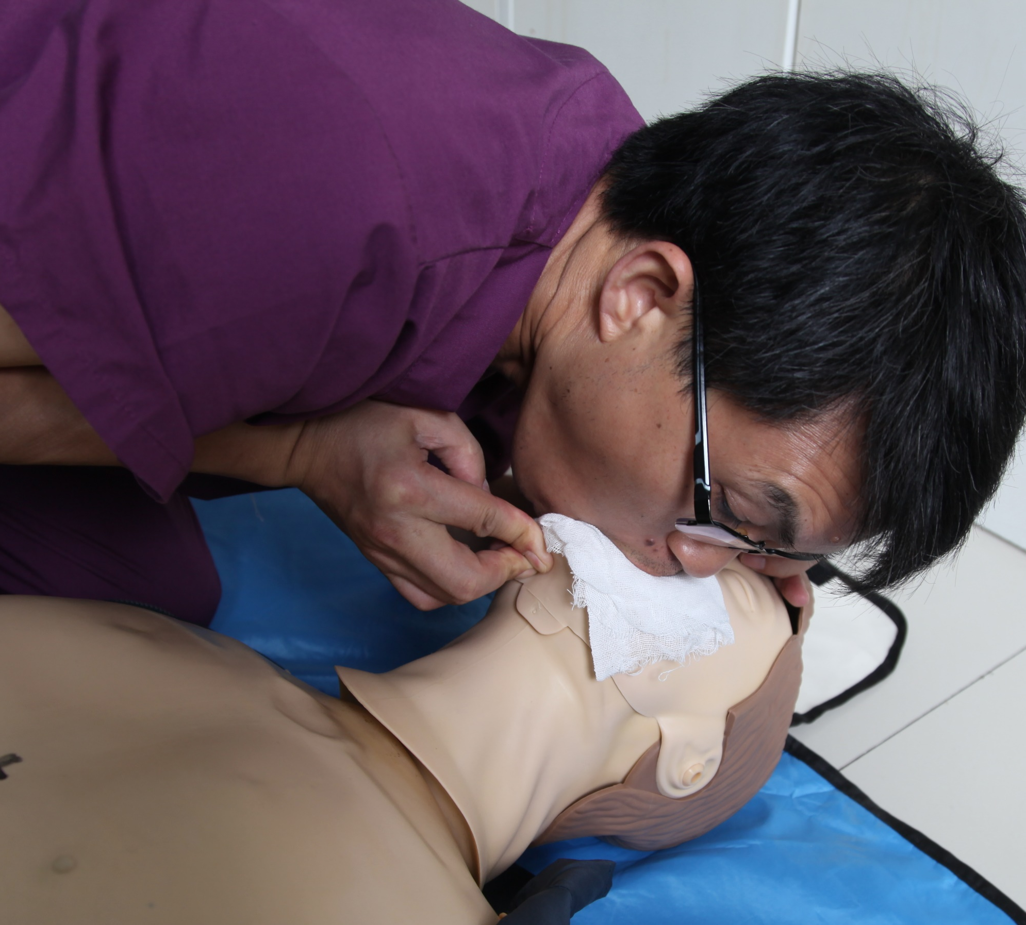
七、口对口人工呼吸
气道（通畅）、鼻（捏紧）、嘴（封闭）
每次吹气时间：>1秒，连吹2次，8～10次/分

Slide 25
八、再次判断
完成5个循环 30（按压）：2（呼吸）
判断颈动脉搏动，5-10秒，如恢复，可继续完成判断瞳孔、意识、呼吸、口唇、指端色泽，口述颈动脉搏动恢复，自主呼吸恢复。
未恢复，立即进行5个循环30：2，再判断直至抢救成功

Slide 26
顺口溜
判一判，唤一唤，CAB，不中断。 30：2是规范，5周期，再判断。

Slide 27
